Slide 1
——四（10）班 杨雨欣

Slide 2
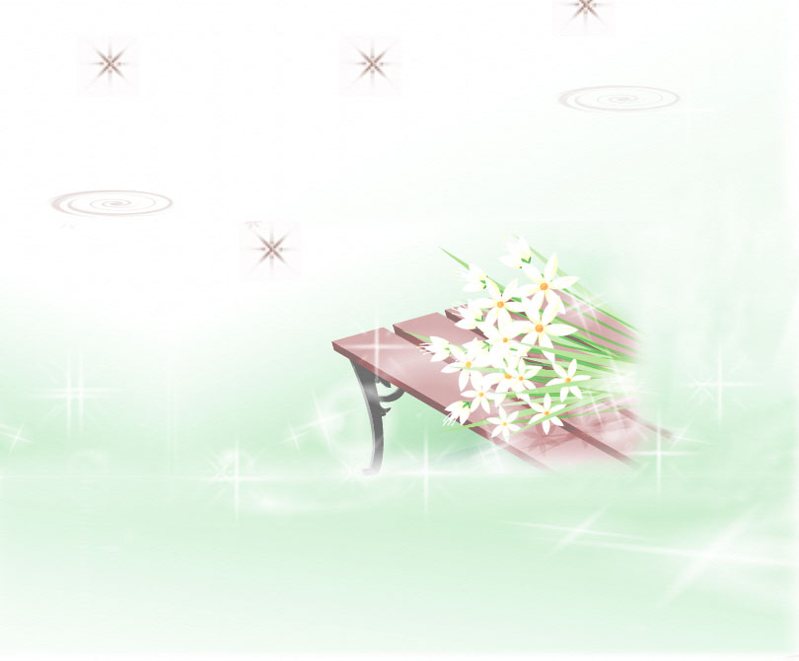
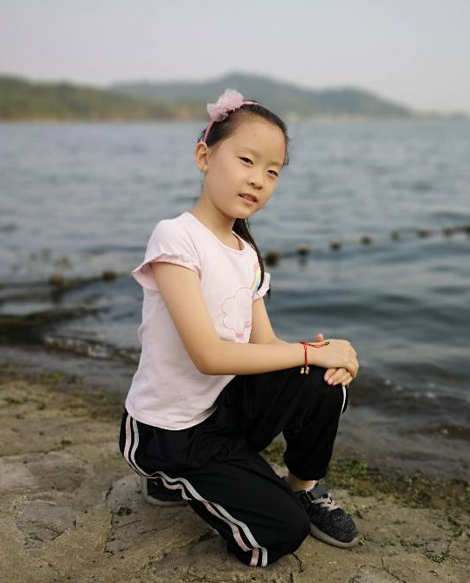
姓 名：杨雨欣
班 级：四（10）班
年 龄：10岁
兴趣爱好：舞蹈、钢琴、运动、阅读等
竞选职务：礼仪部干事
竞选宣言: 服务大家，锻炼自己!

Slide 3
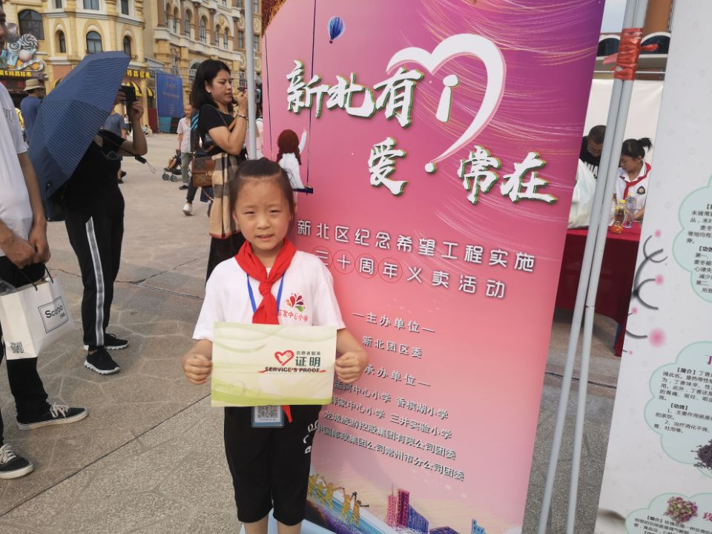
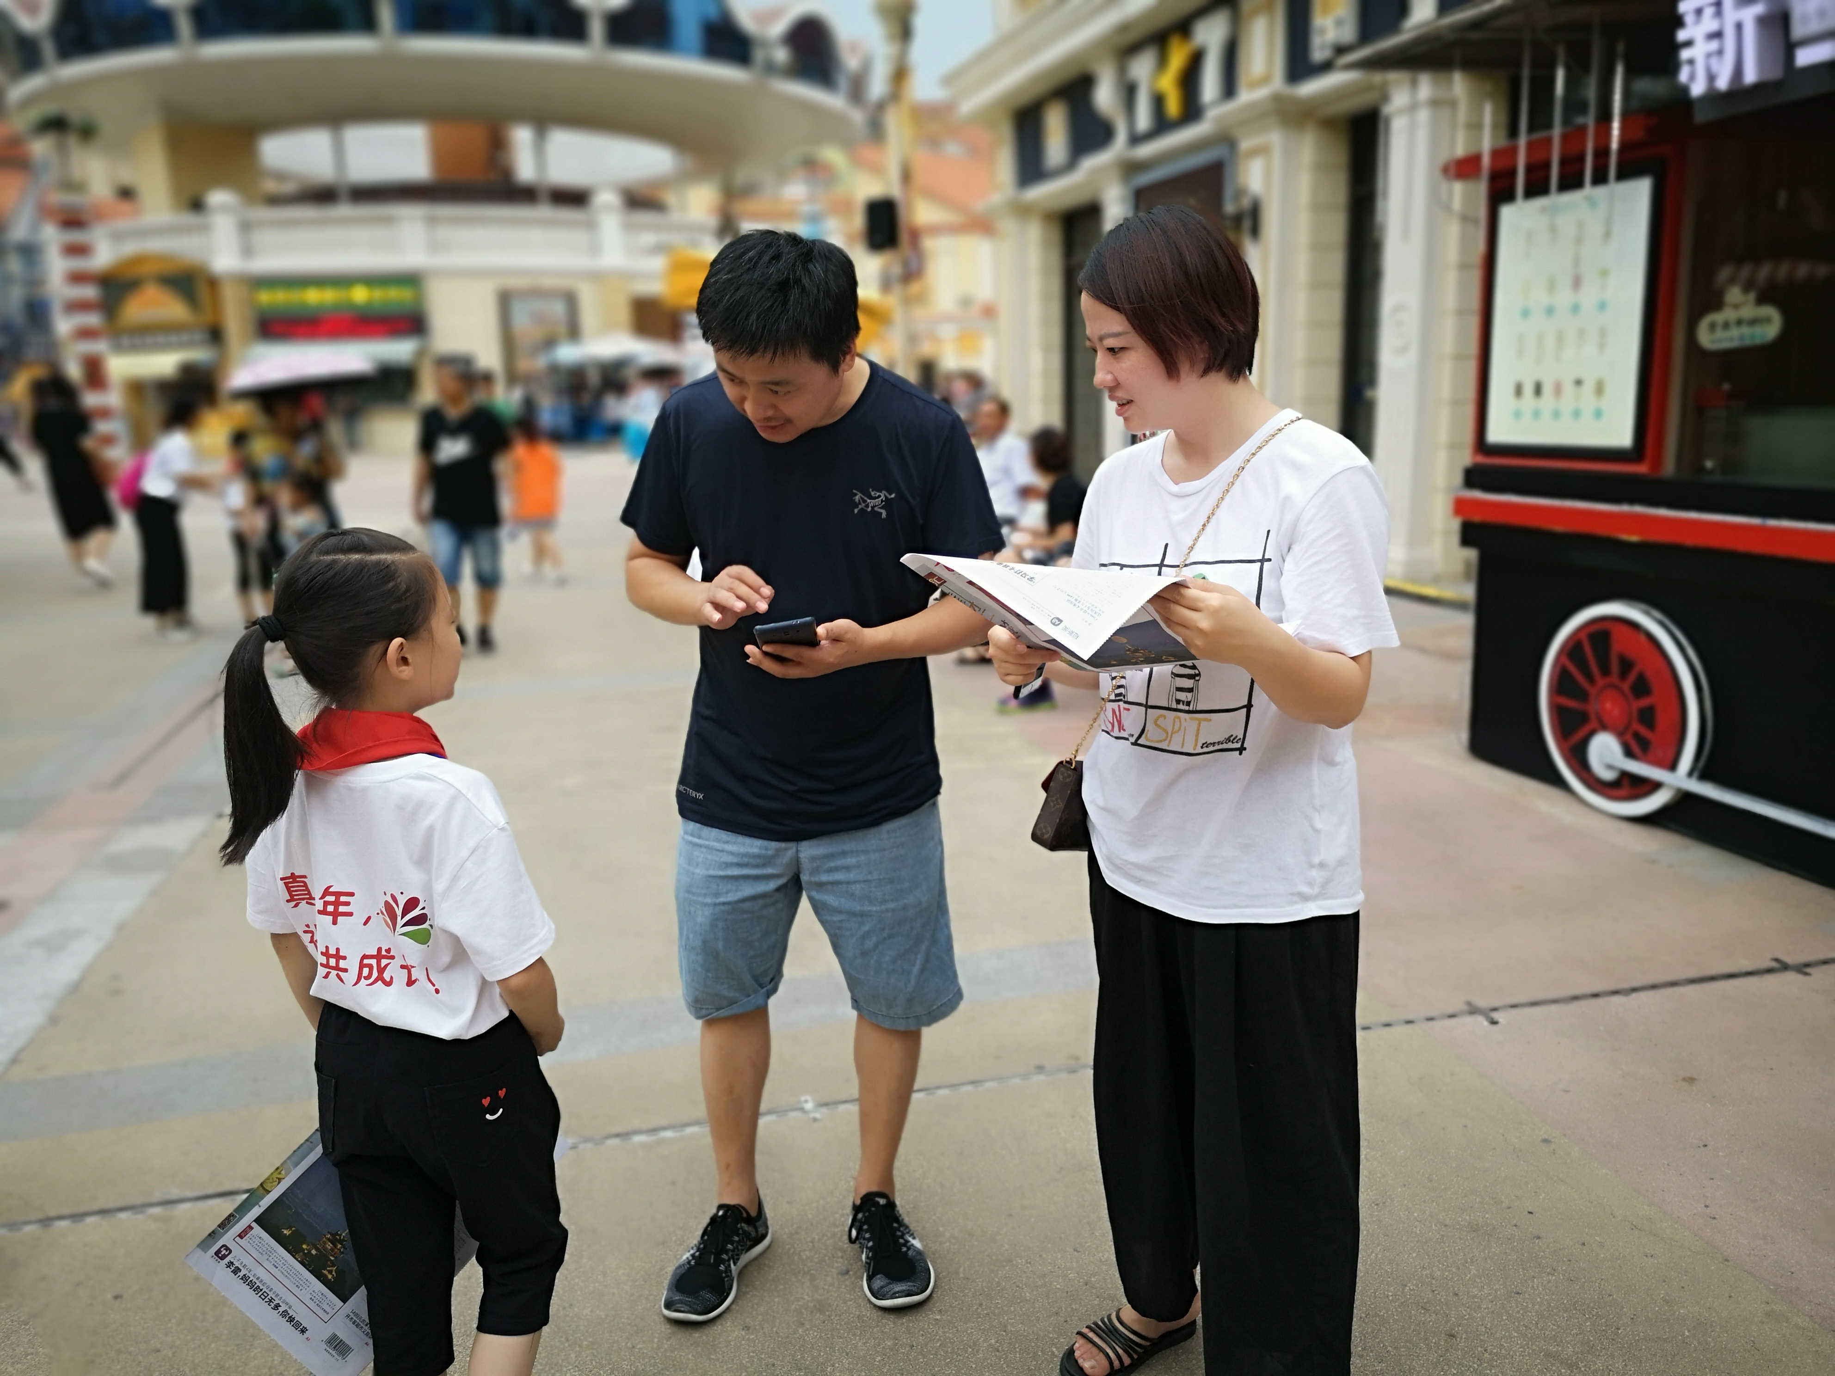

Slide 4
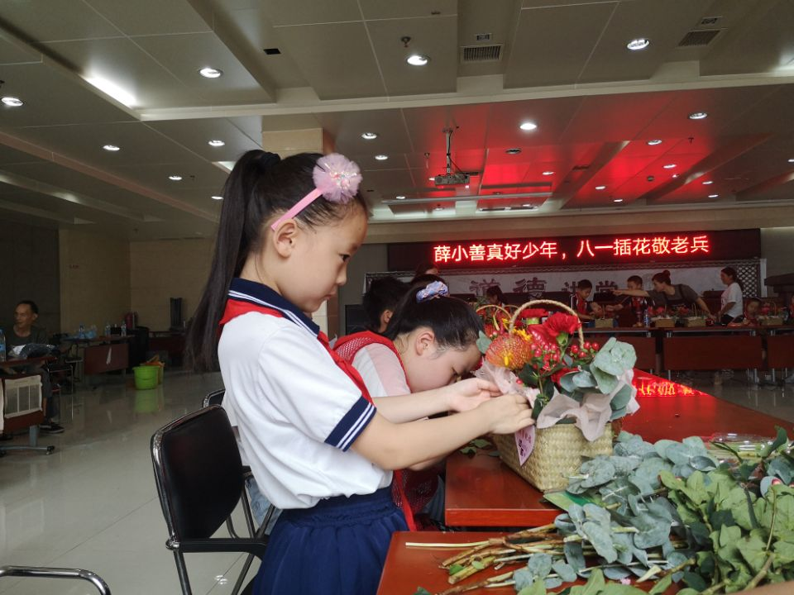
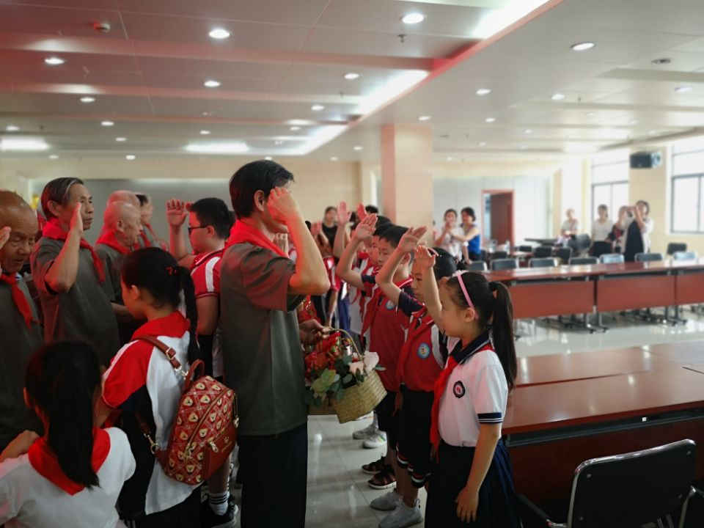

Slide 5
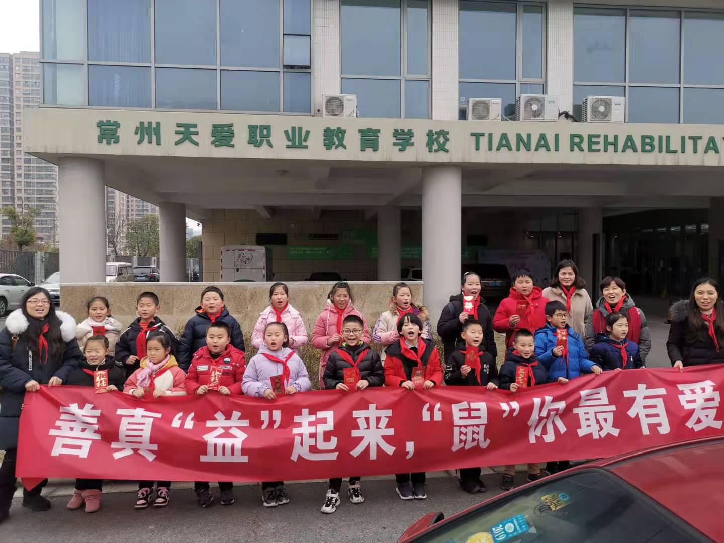
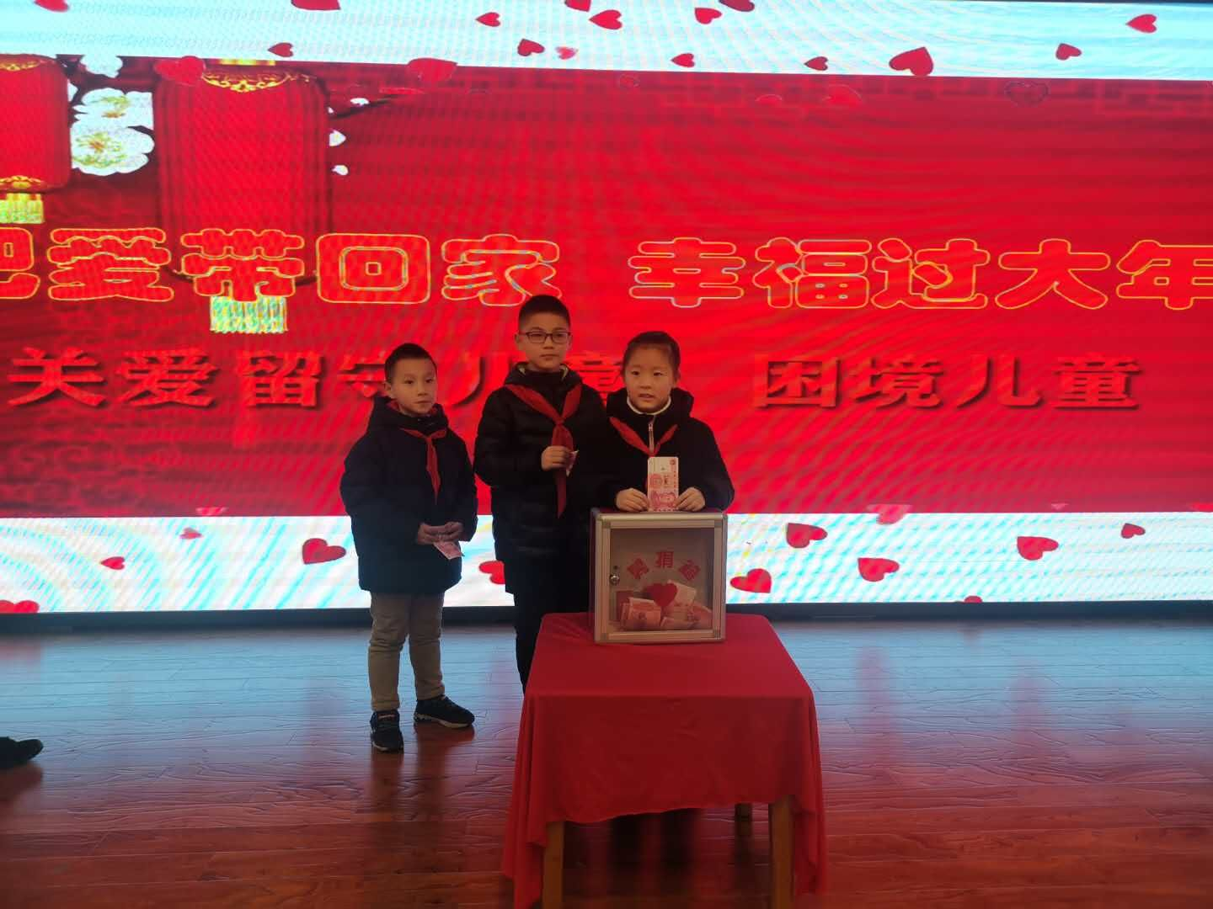

Slide 6
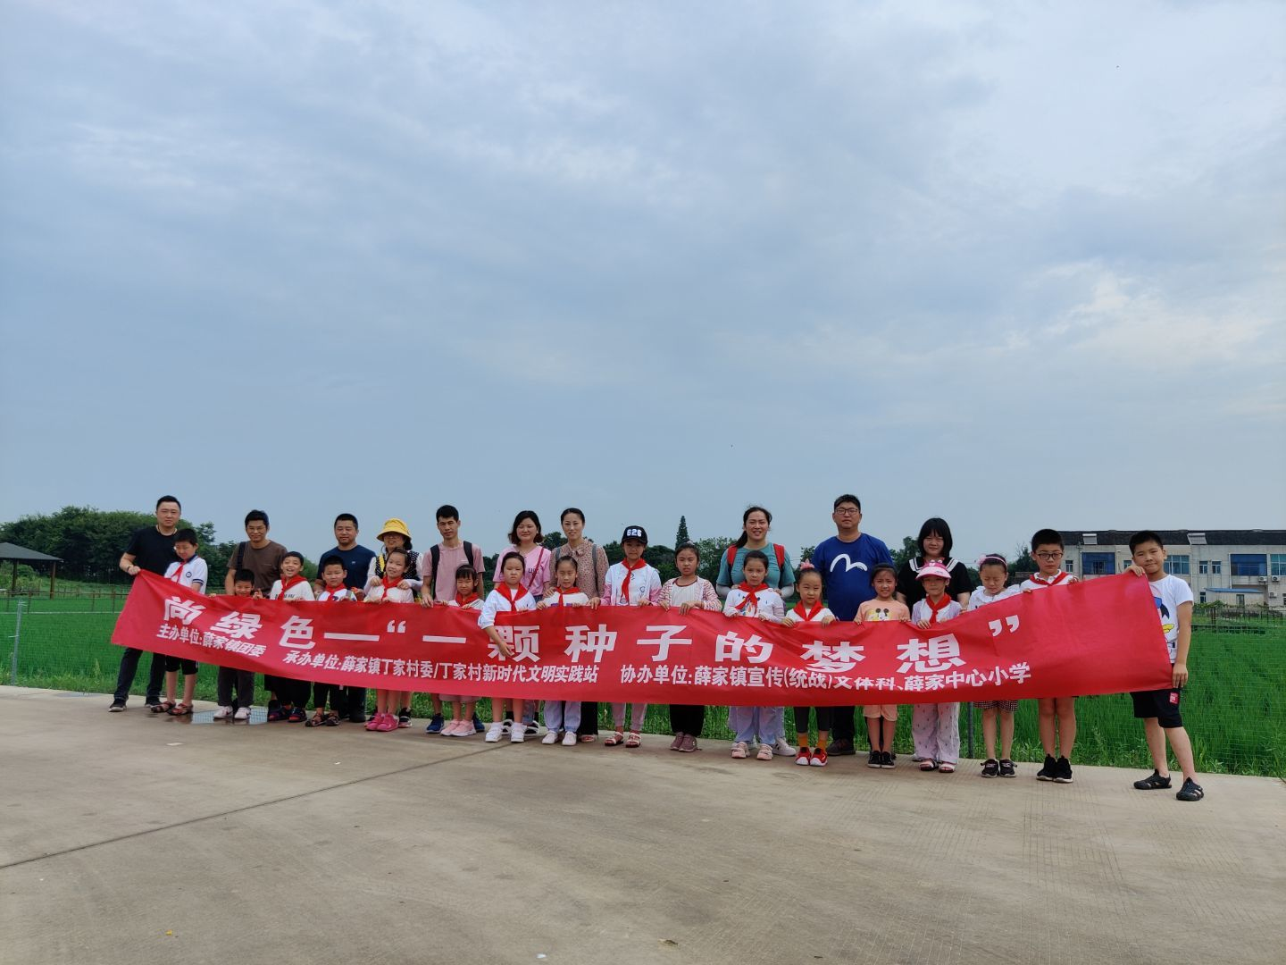
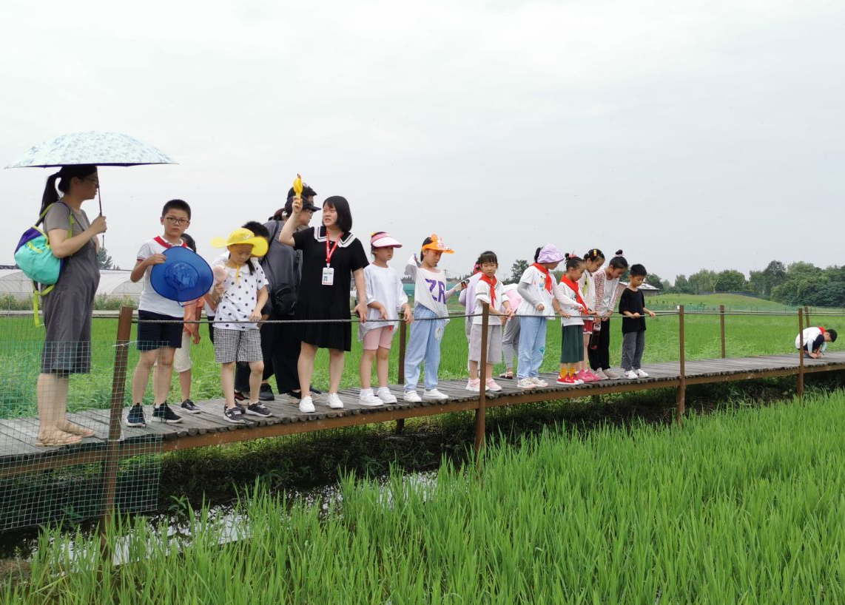

Slide 7
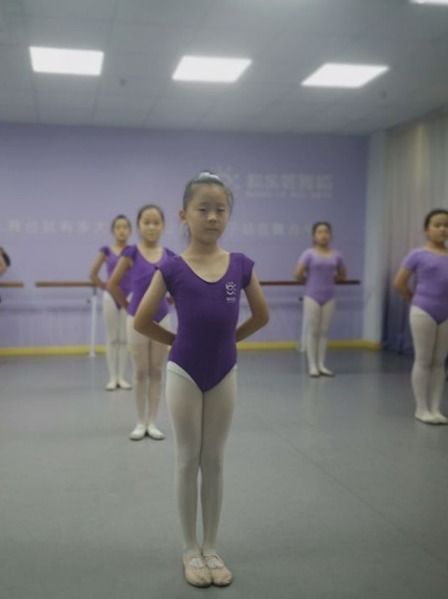
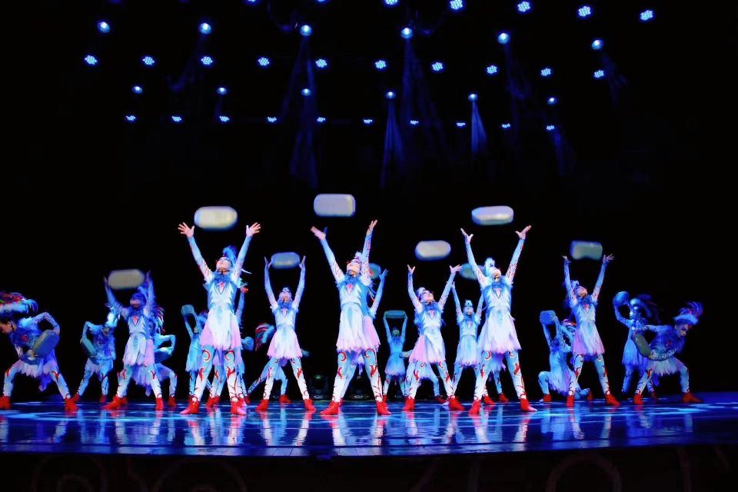

Slide 8
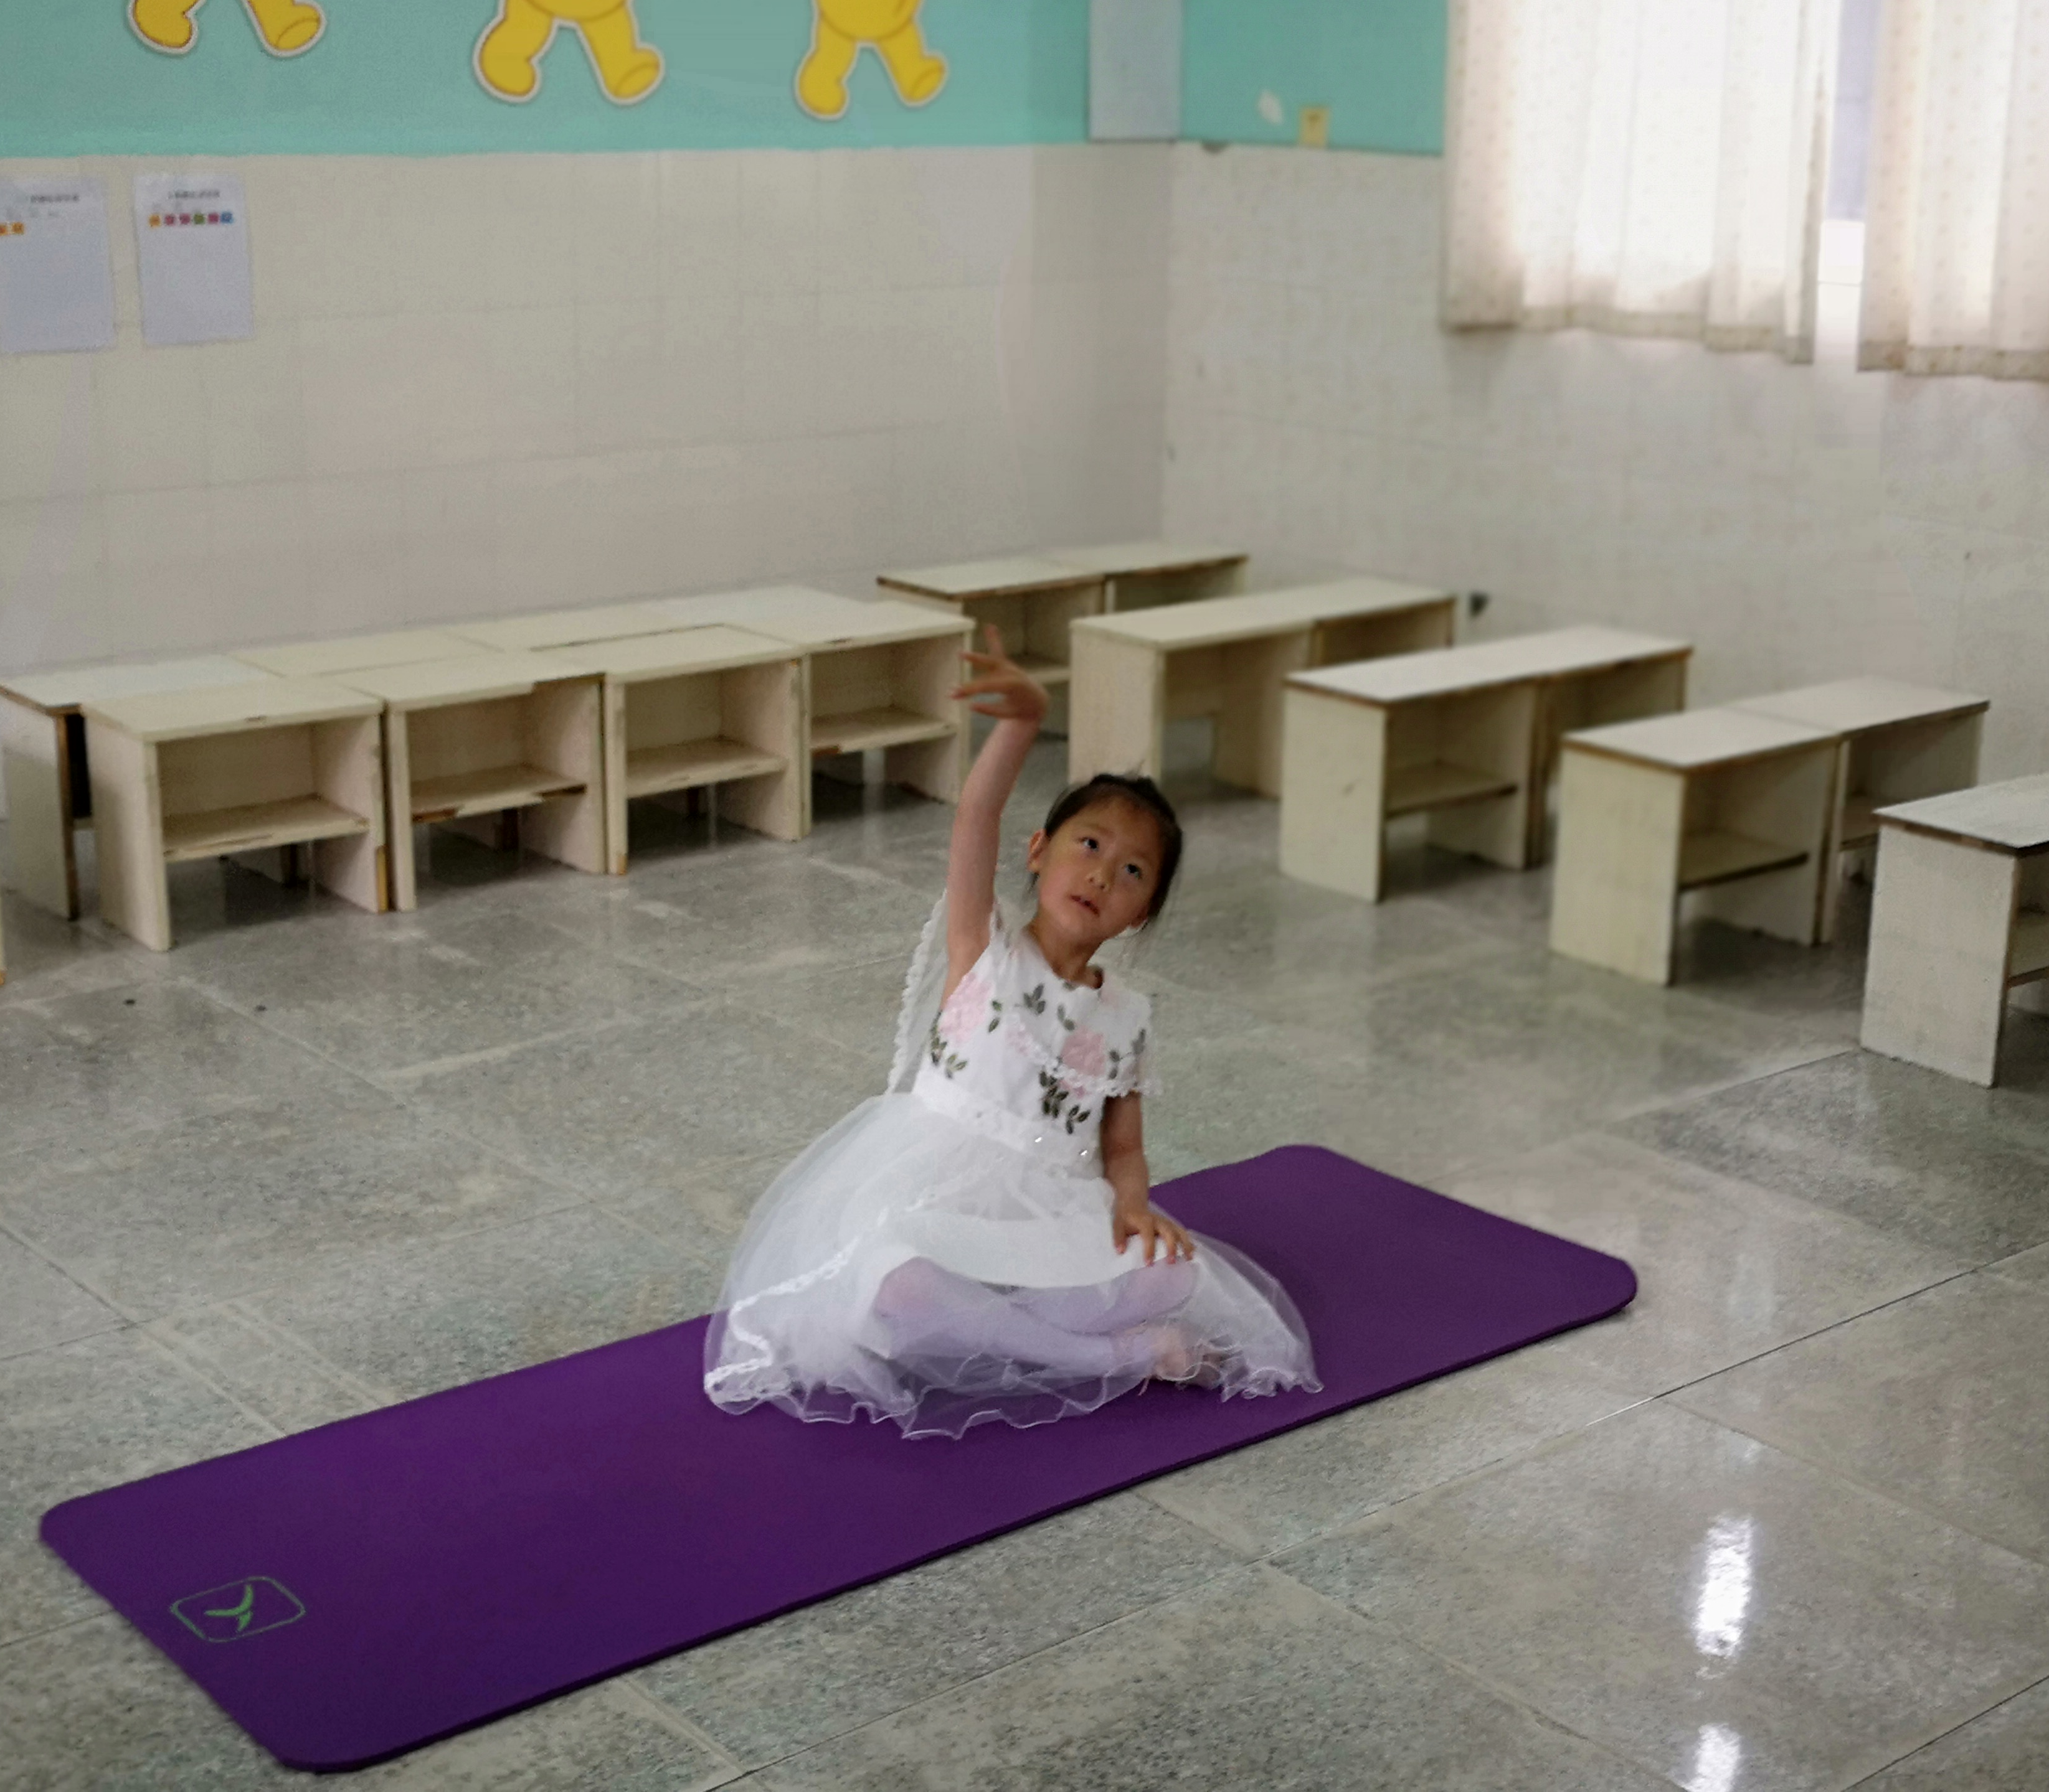
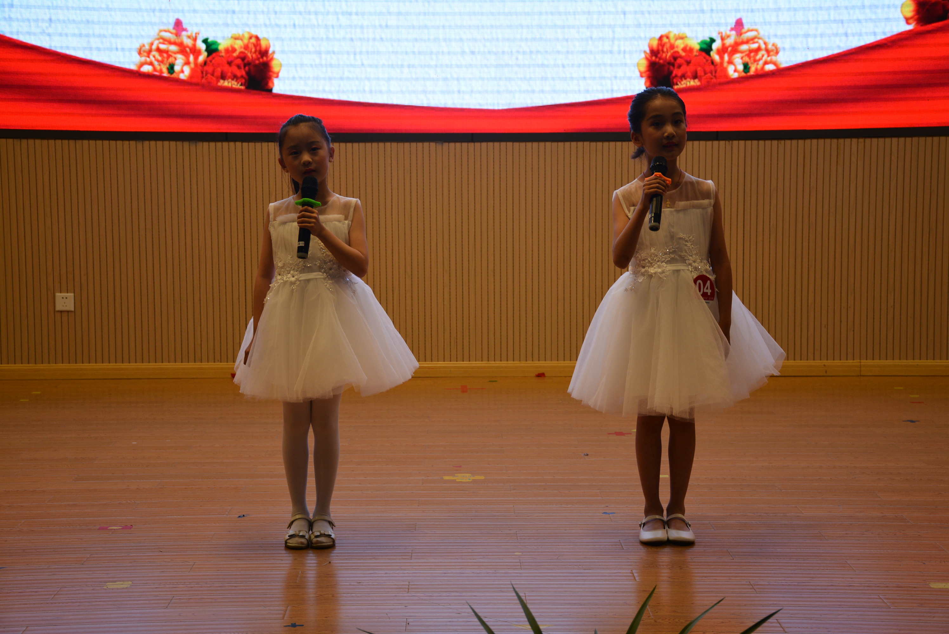

Slide 9
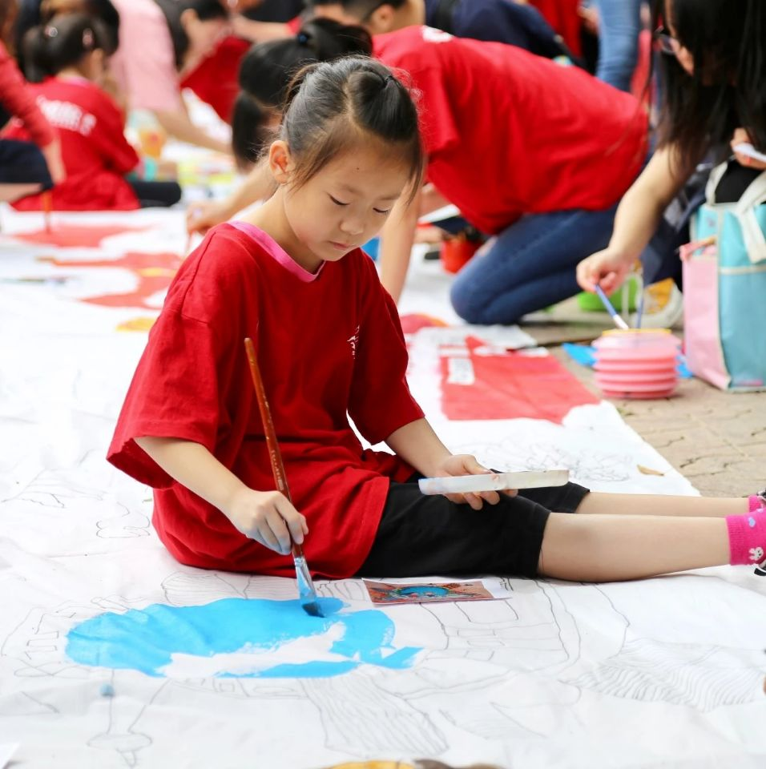
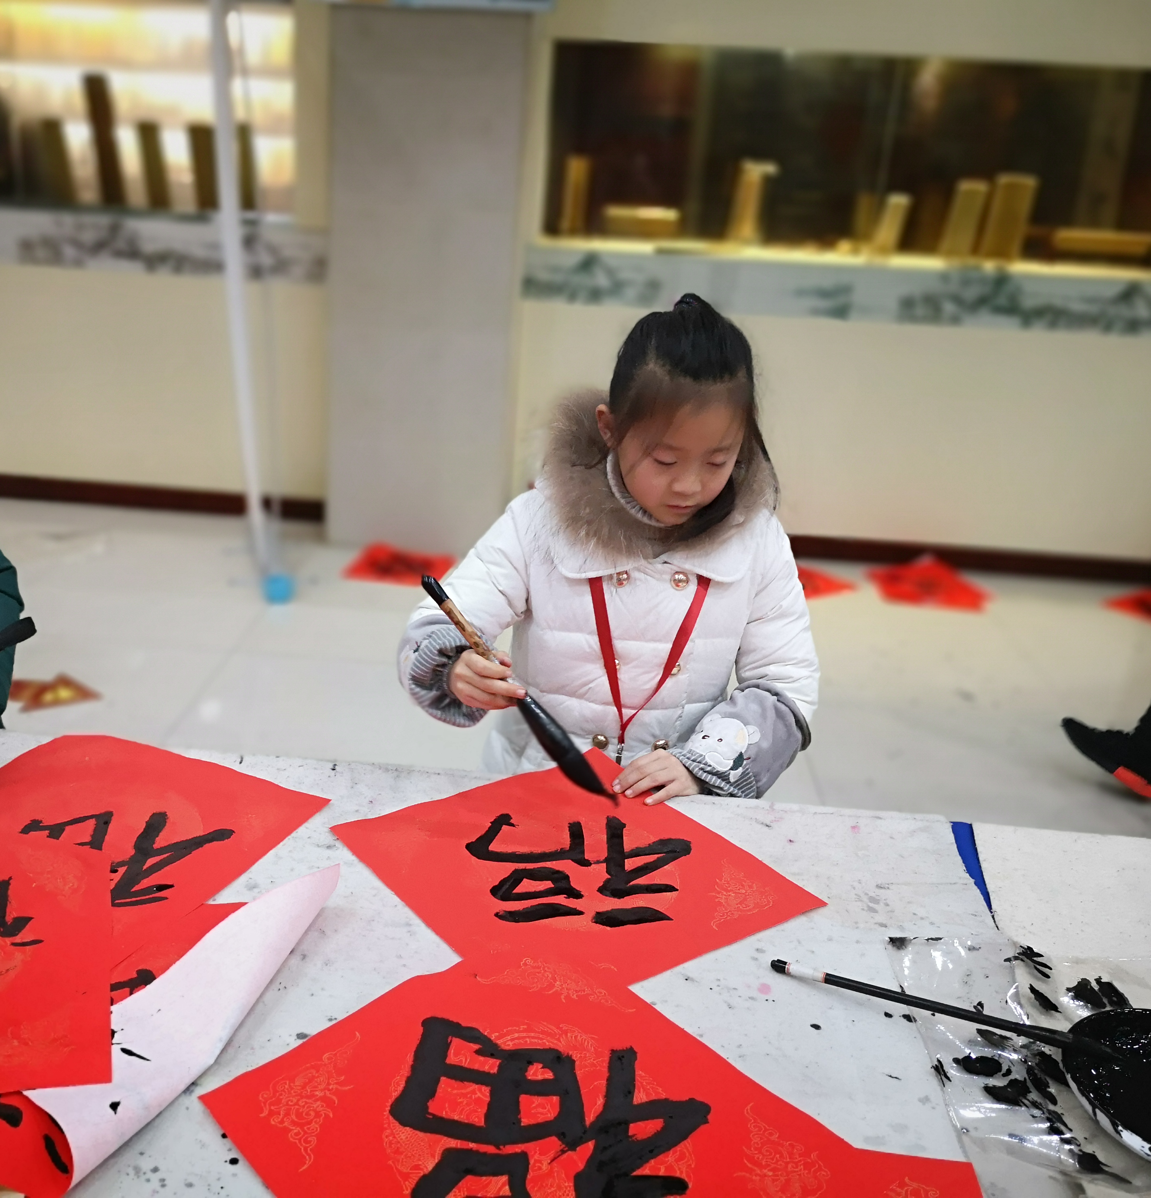

Slide 10
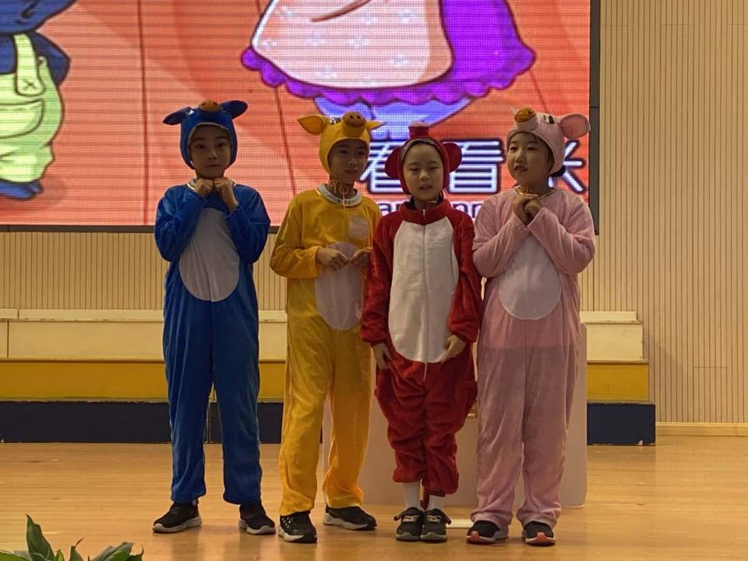
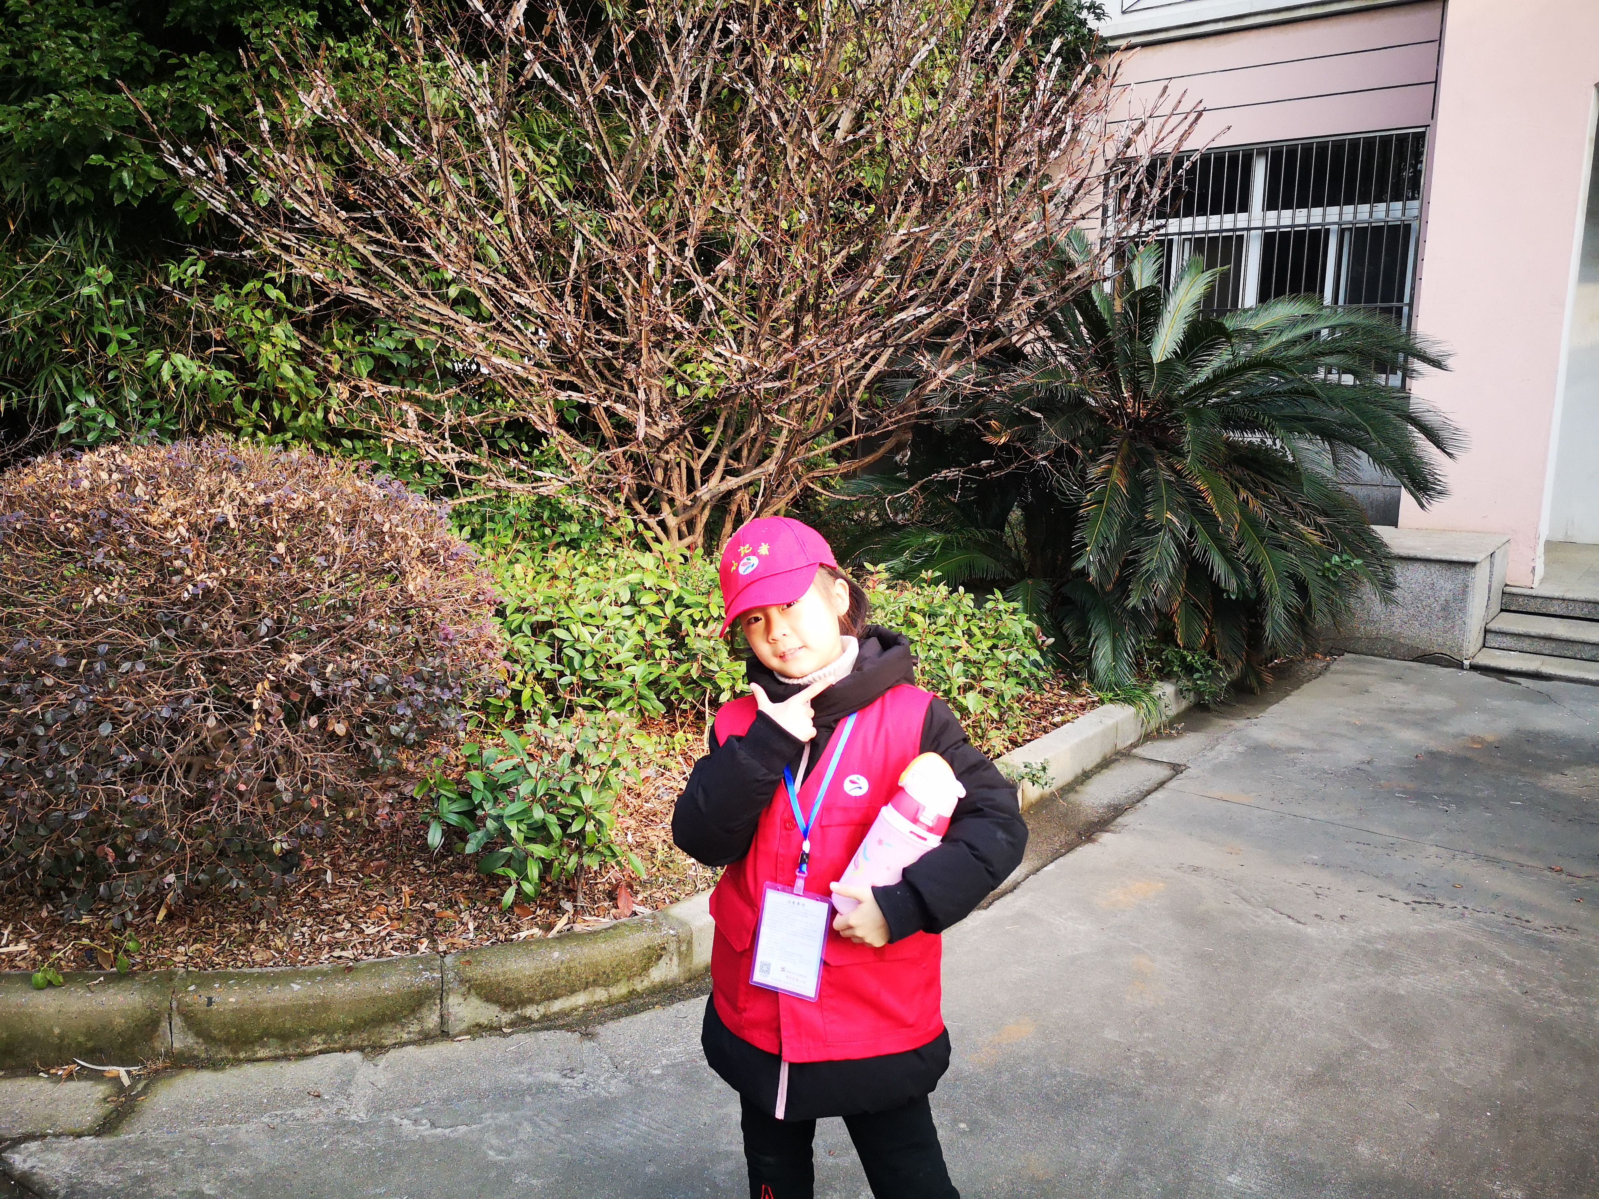

Slide 11
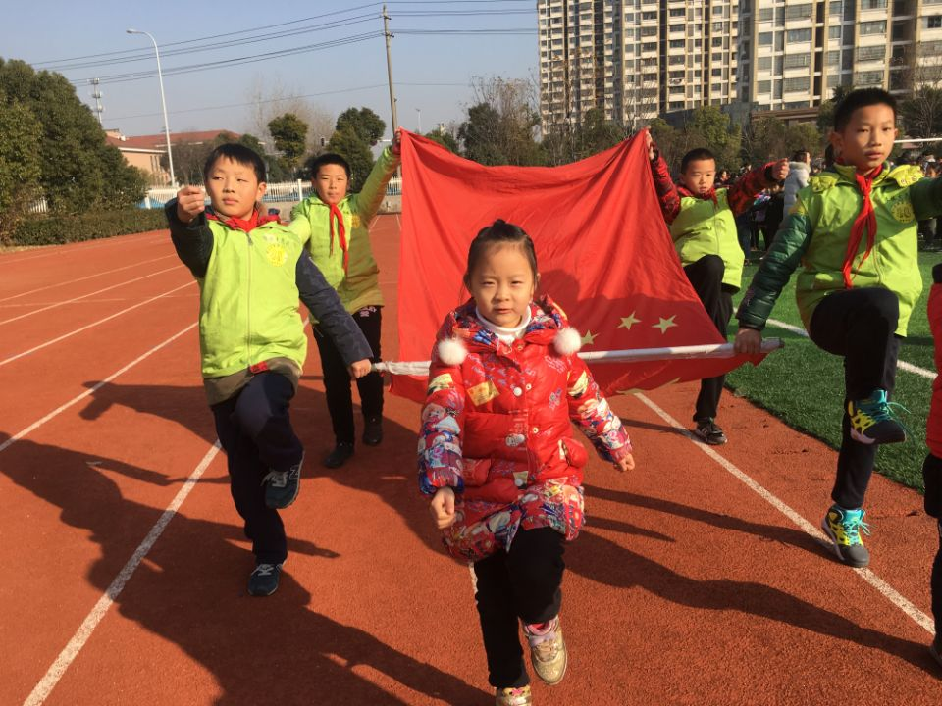
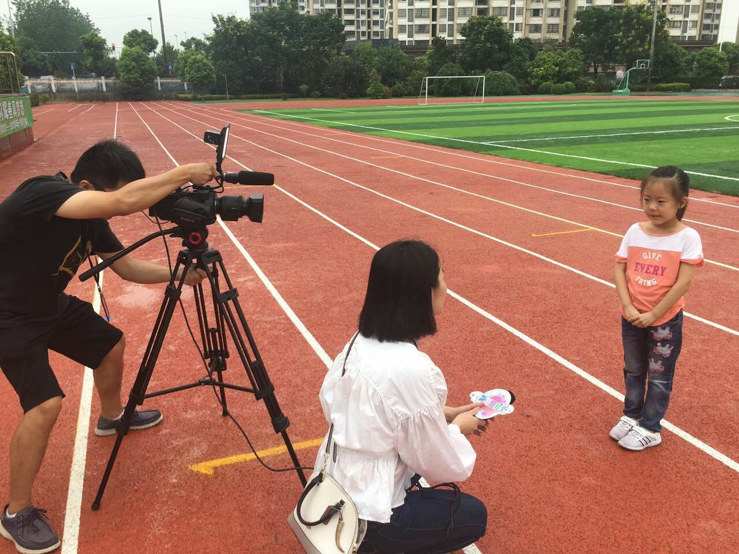

Slide 12
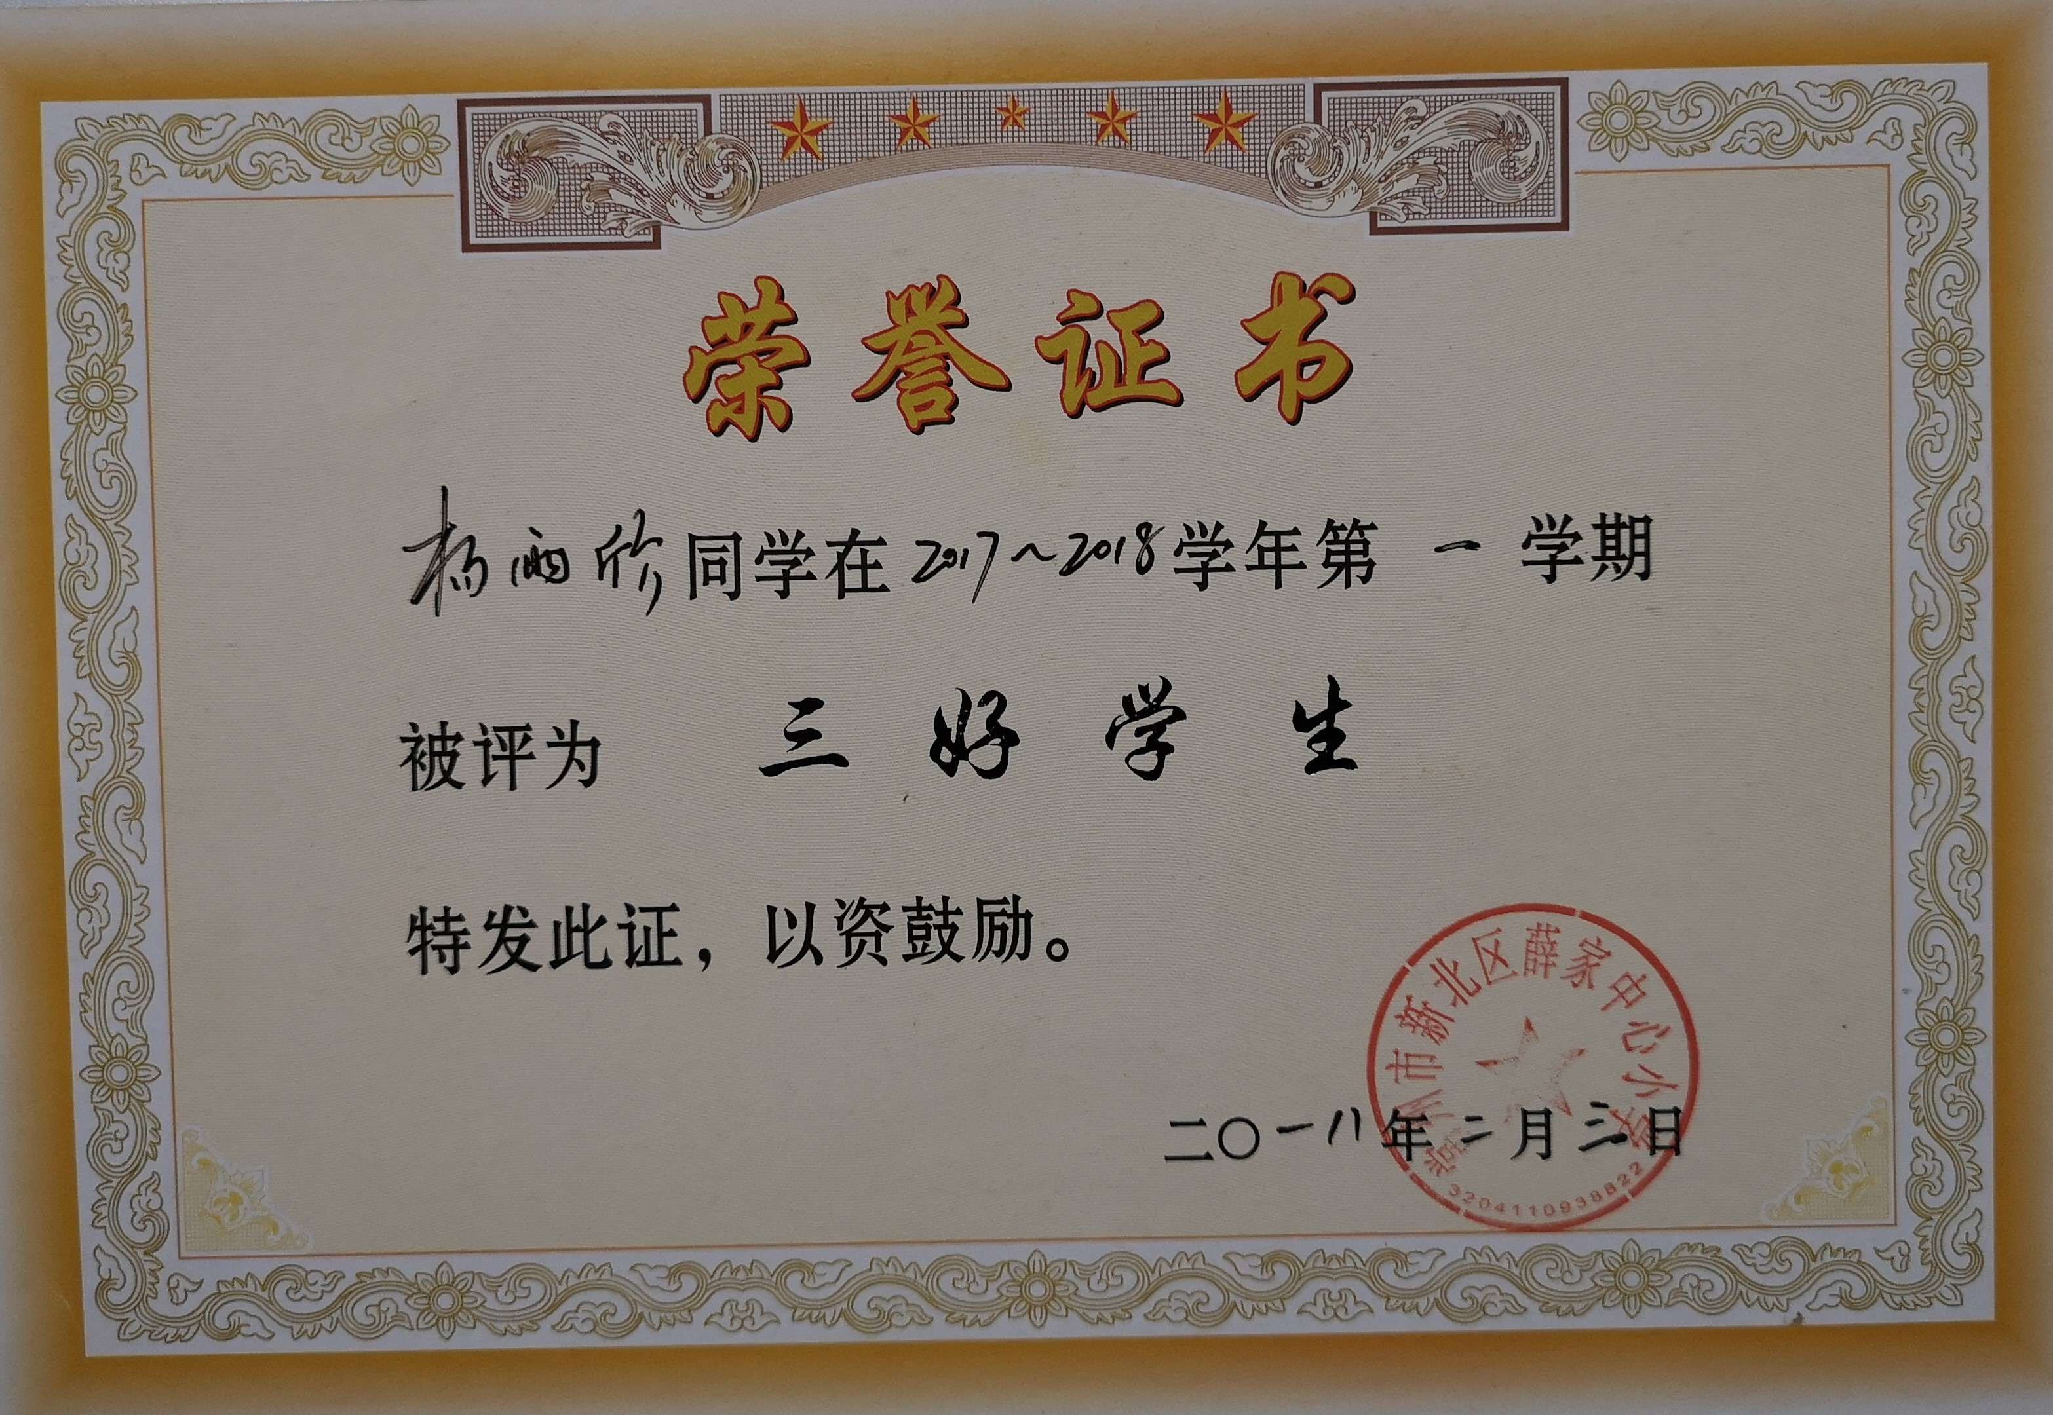
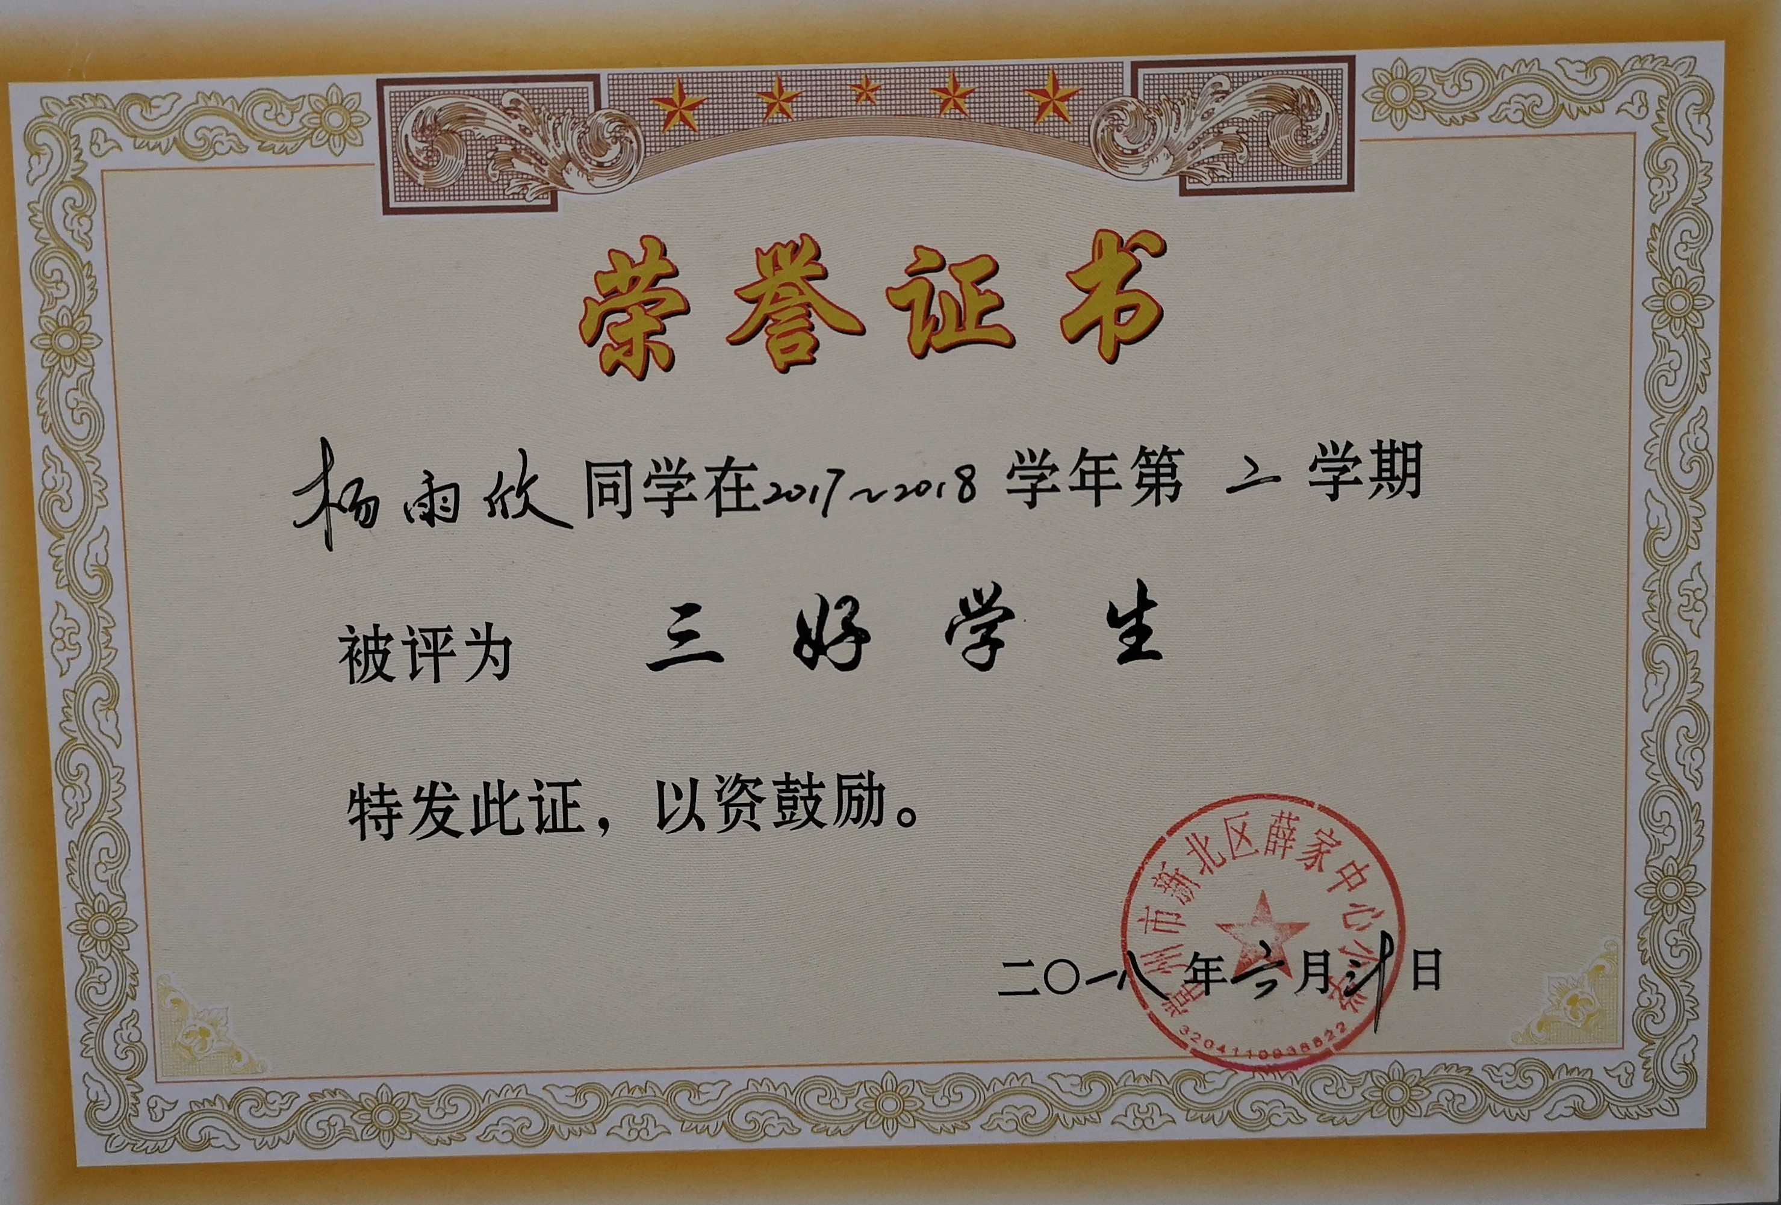
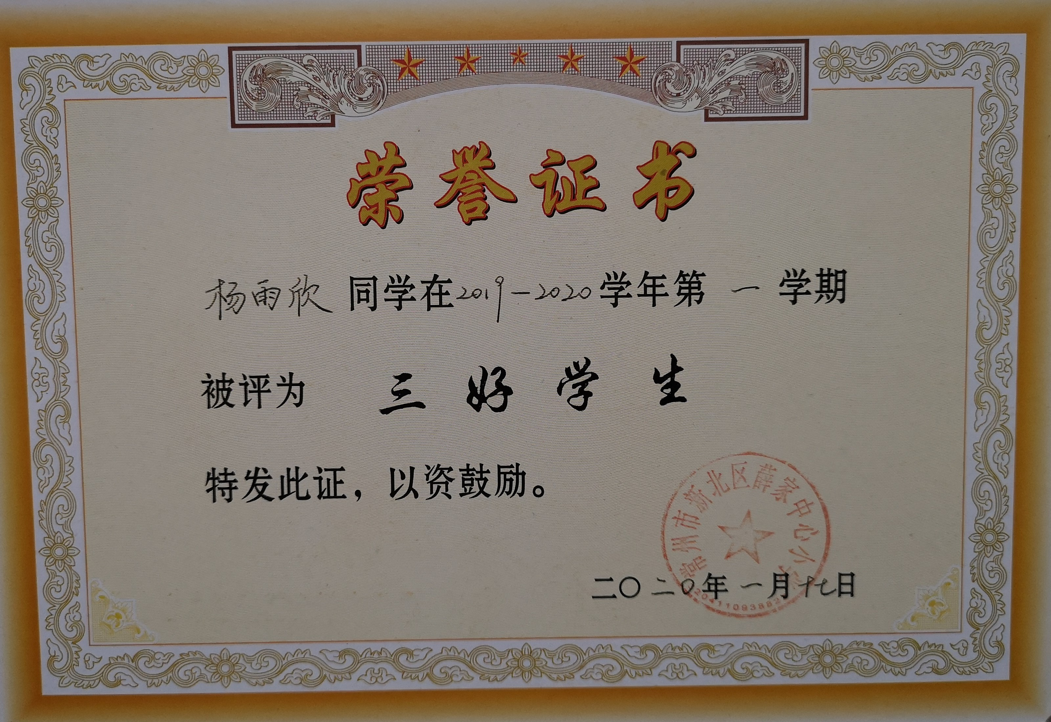
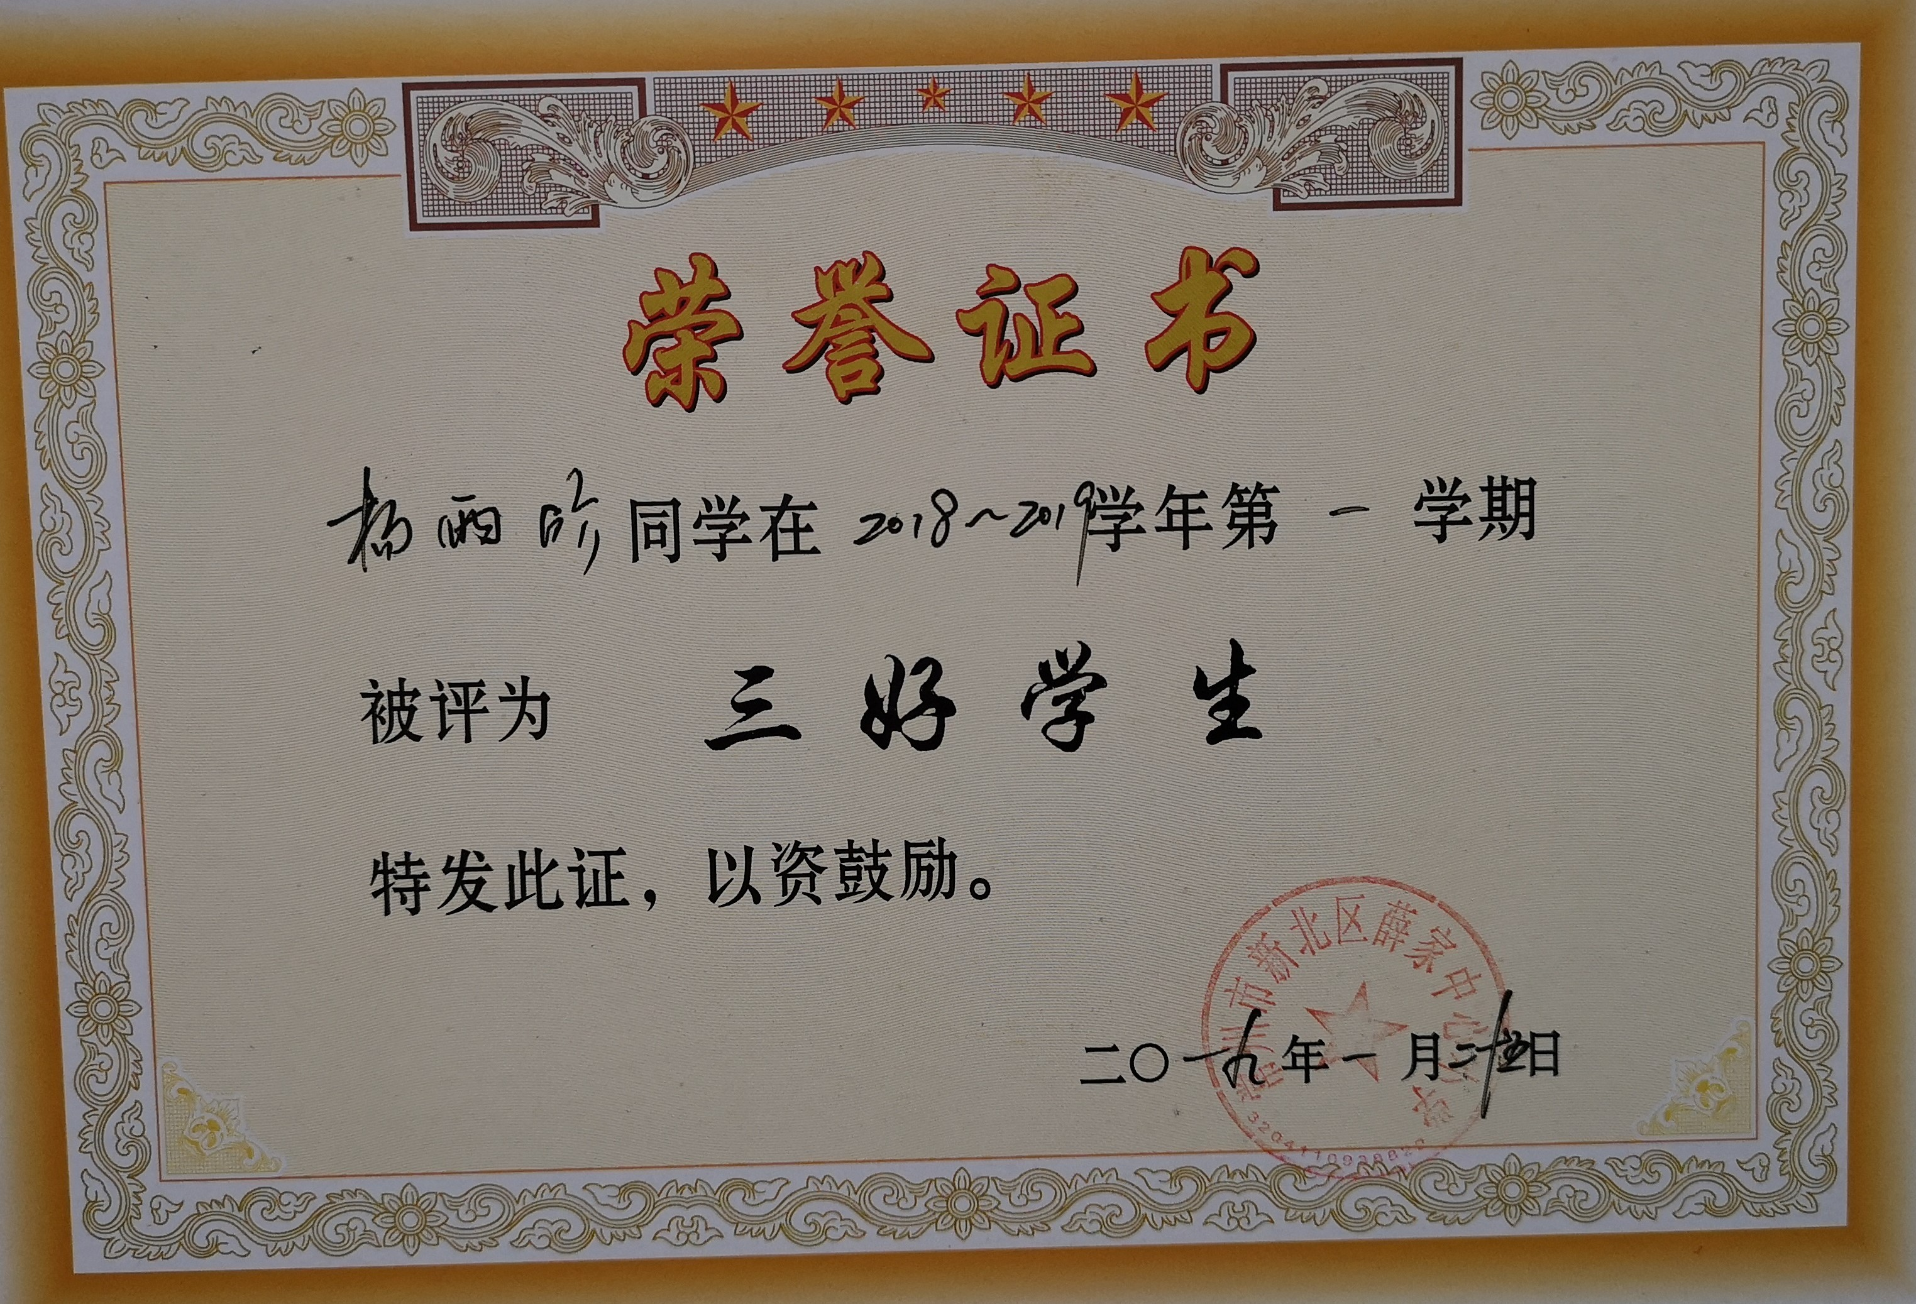
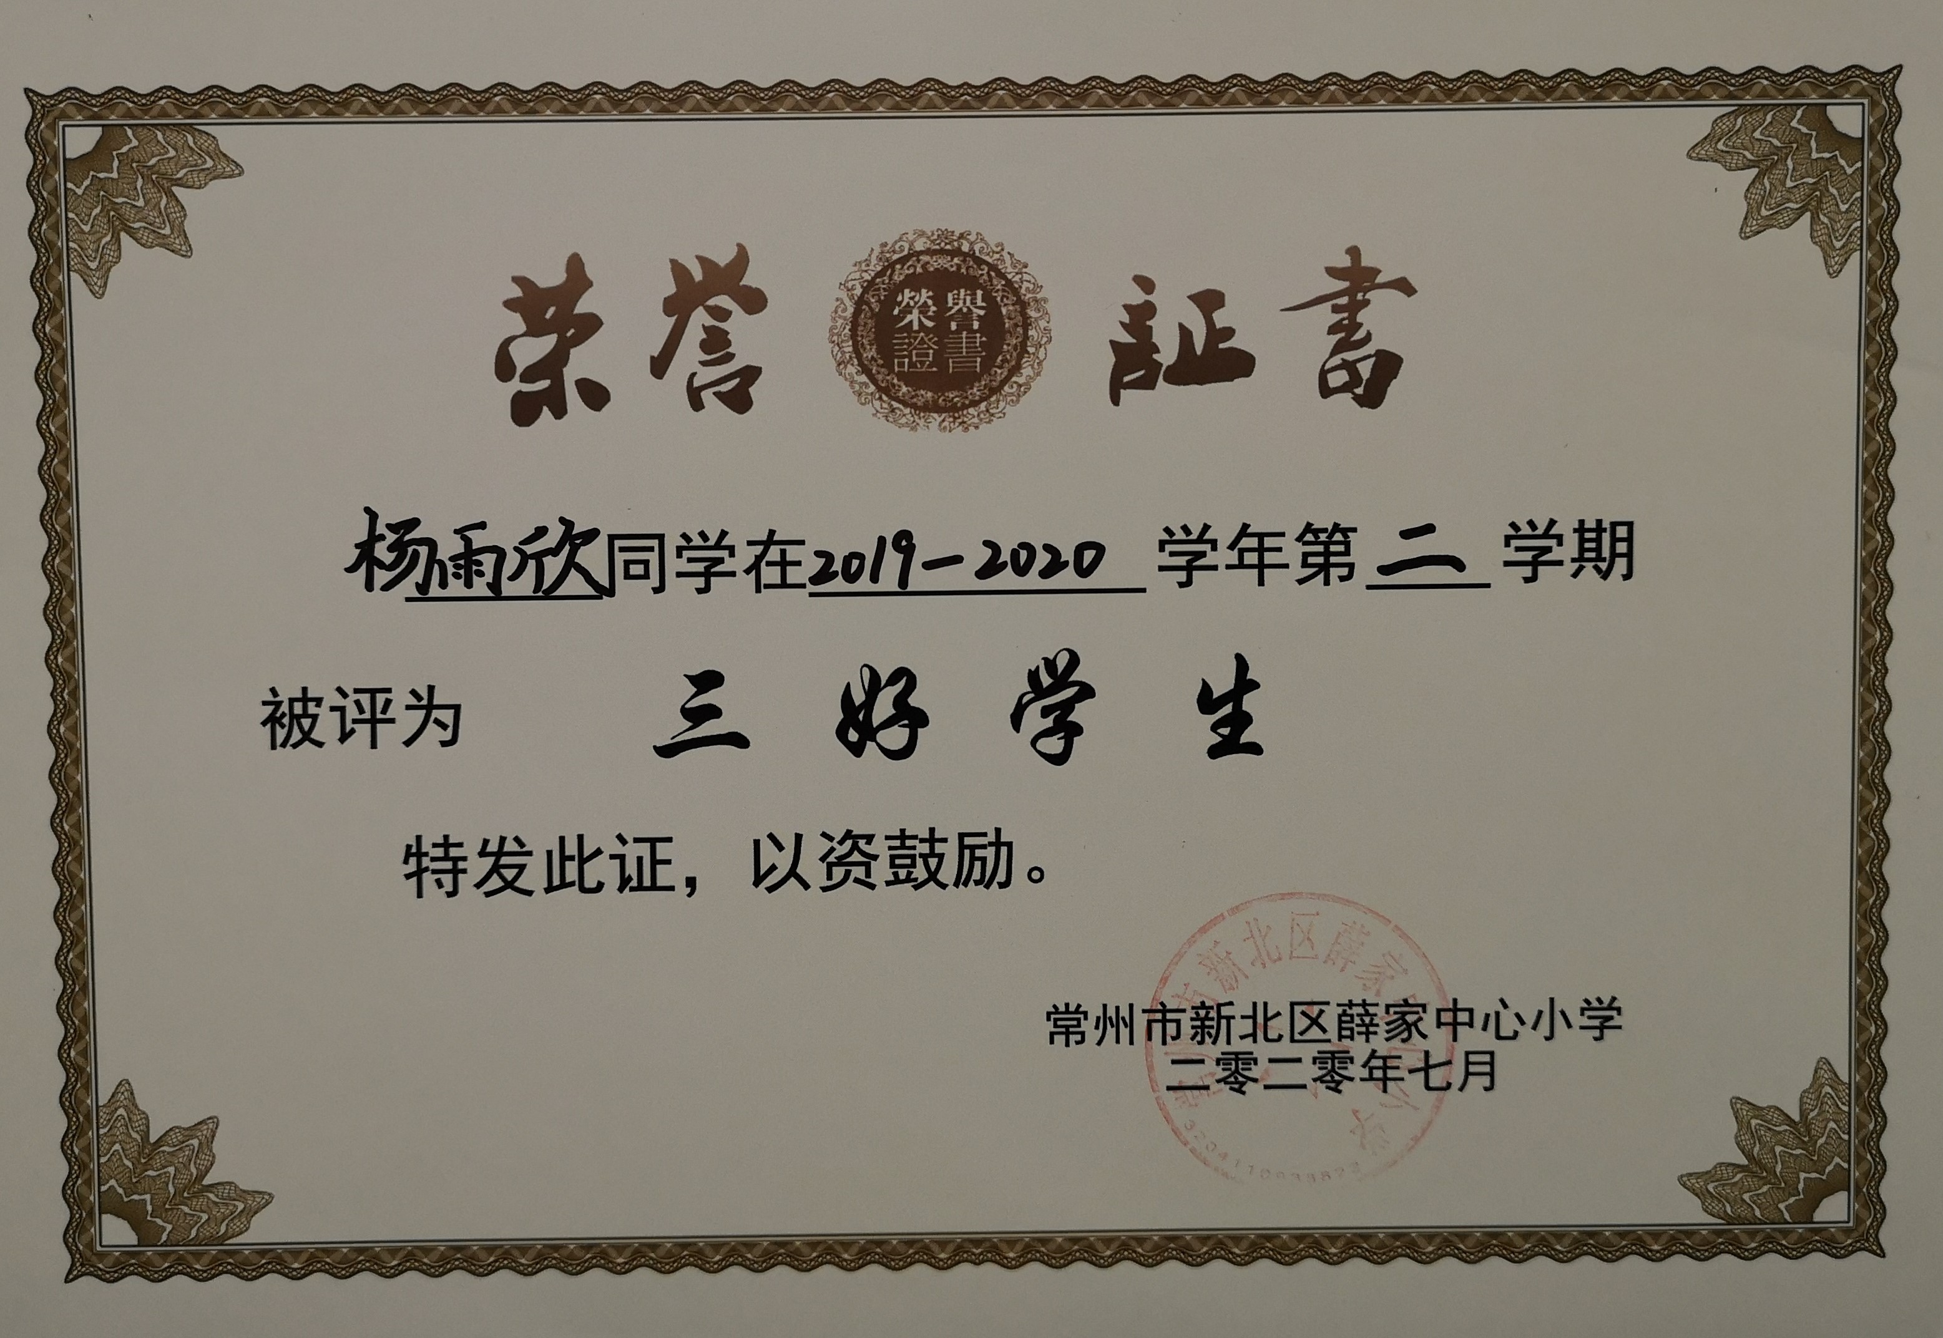
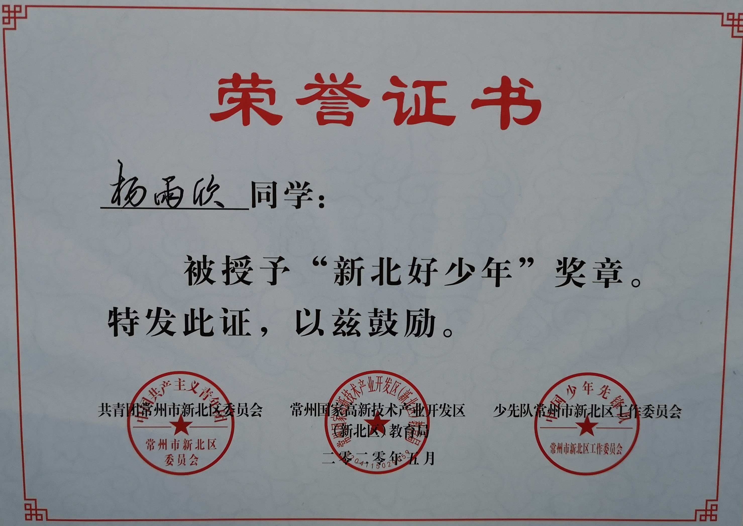

Slide 13
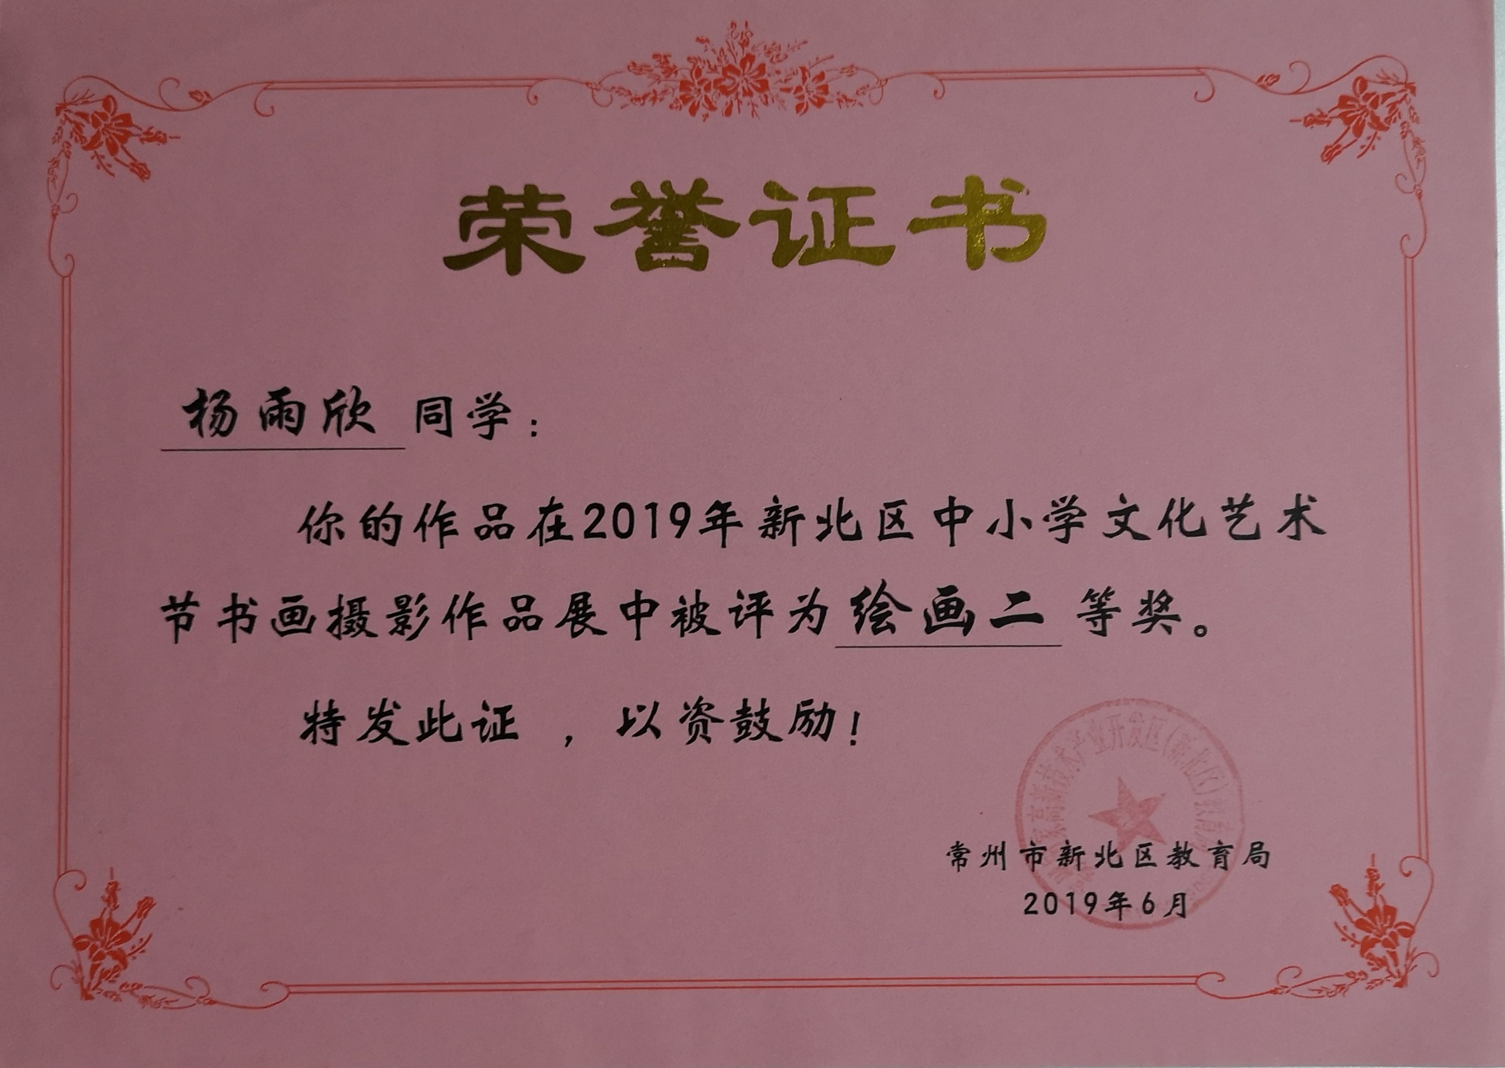
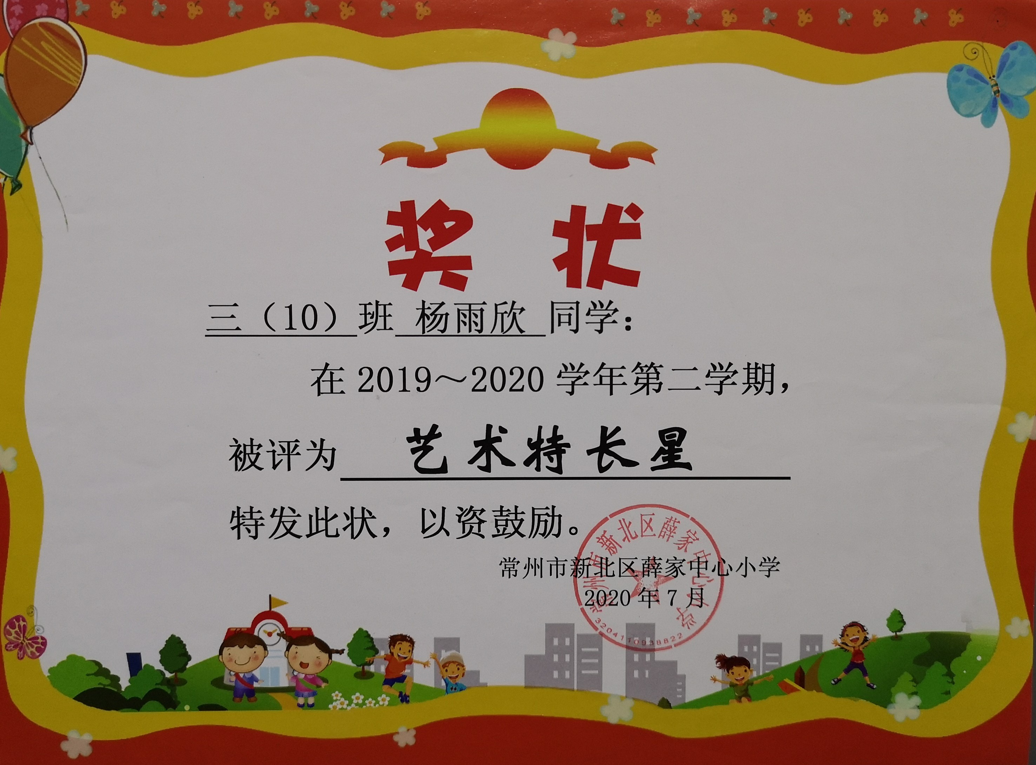
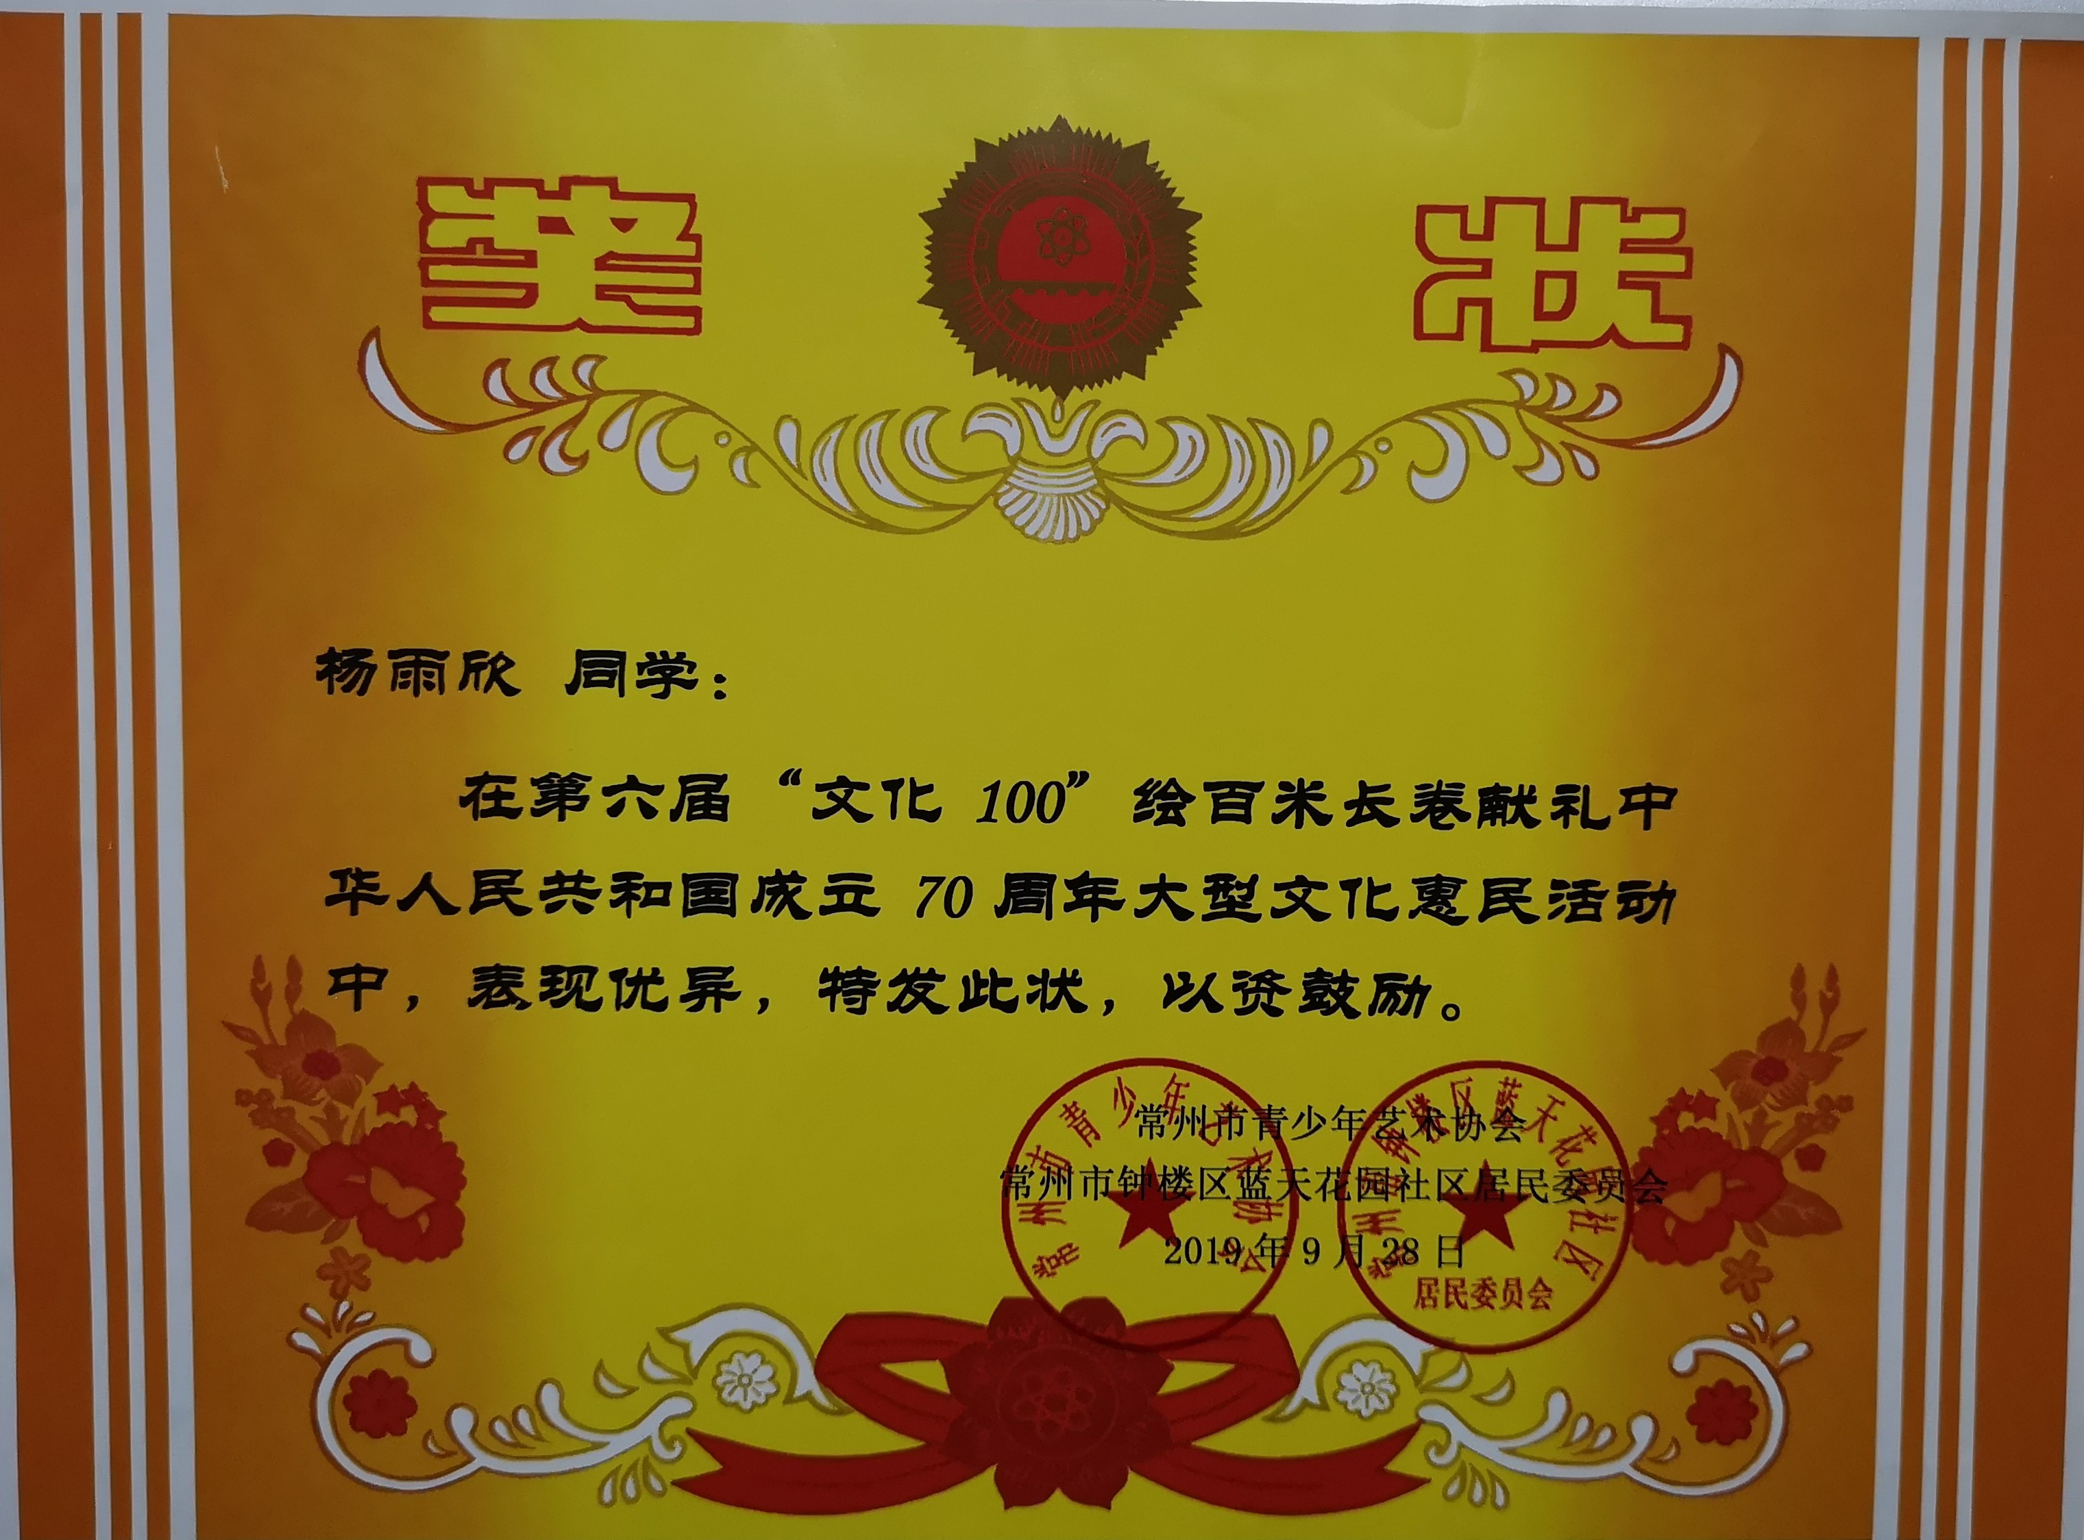
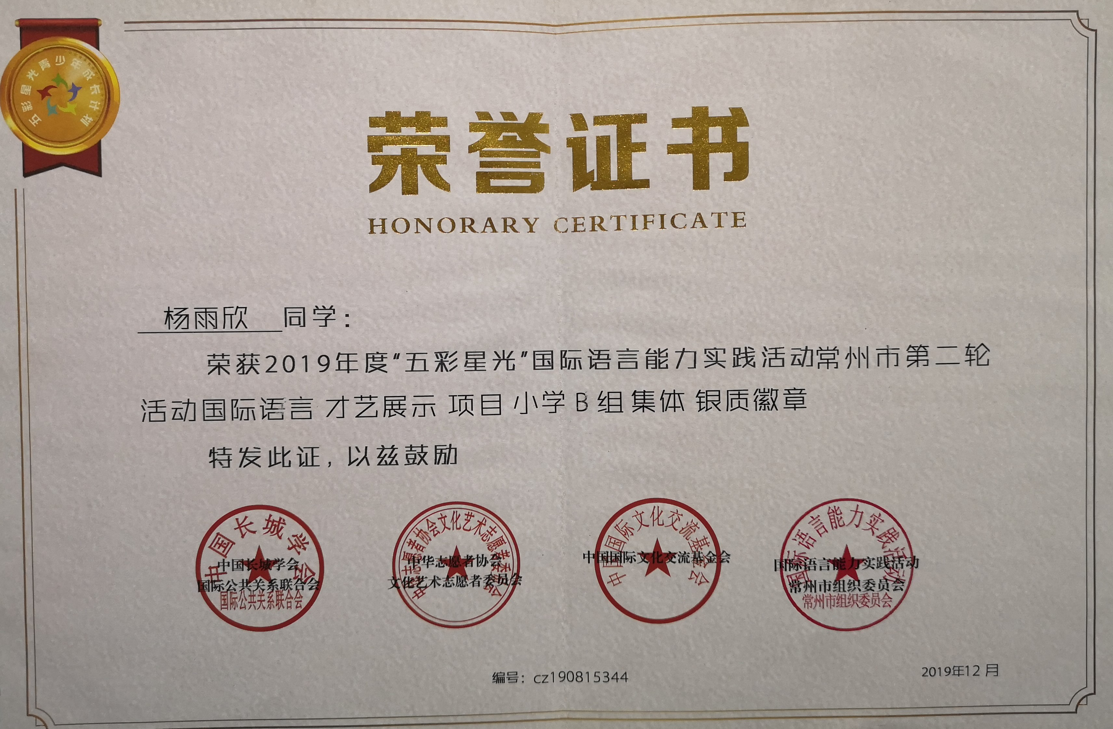

Slide 14
谢谢大家！

Slide 15
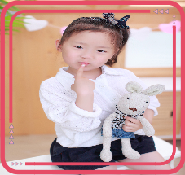
个子小小的我无论何时都会带着甜甜的微笑，那是我自信的表现。学习上，我勤奋刻苦、积极向上，上课专心听讲、踊跃发言，课后按时完成作业，学习成绩优异。
身为班干部，我严于律己、以身作则，除认真完成老师分配给我的工作外，还带领全班同学积极参加各项活动。
我兴趣爱好广泛，热心公益活动，曾参加过“新北有爱，爱心常在”公益卖报活动，“薛小善真好少年，八一插花敬老兵”活动等；我热爱舞蹈，从中班开始就学习中国舞，多次参加社区、学校的舞蹈演出；我爱好画画，曾参加过“绘百米长卷献礼70周年”活动，绘画作品获区二等奖；在“五彩星光”英语活动中和小伙伴一起表演的《Three pigs》获银质奖章……这些经历让我懂得了坚持不懈和团队合作的重要。
也许，我不是最优秀的，但我一定是最努力的！请大家相信我，为我投上宝贵的一票！谢谢大家！
个 人 小 档 案
姓 名：杨雨欣
班 级：四（10）班
年 龄：10岁
兴趣爱好：舞蹈、钢琴、
运动、阅读等
竞选职务：礼仪部干事
竞选宣言: 服务大家，
锻炼自己！

Slide 16
个子小小的我无论何时都会带着甜甜的微笑，那是我自信的表现。学习上，我勤奋刻苦、积极向上，上课专心听讲、踊跃发言，课后按时完成作业，学习成绩优异。
身为班干部，我严于律己、以身作则，除认真完成老师分配给我的工作外，还带领全班同学积极参加各项活动。
我兴趣爱好广泛，热心公益活动，曾参加过“新北有爱，爱心常在”公益卖报活动，“薛小善真好少年，八一插花敬老兵”活动等；我热爱舞蹈，从中班开始就学习中国舞，多次参加社区、学校的舞蹈演出；我爱好画画，曾参加过“绘百米长卷献礼70周年”活动，绘画作品获区二等奖；在“五彩星光”英语活动中和小伙伴一起表演的《Three pigs》获银质奖章……这些经历让我懂得了坚持不懈和团队合作的重要。
也许，我不是最优秀的，但我一定是最努力的！请大家相信我，为我投上宝贵的一票！谢谢大家！
个 人 小 档 案
姓 名：杨雨欣
班 级：四（10）班
年 龄：10岁
兴趣爱好：舞蹈、钢琴、
运动、阅读等
竞选职务：礼仪部干事
竞选宣言: 服务大家，
锻炼自己！

